Slide 1
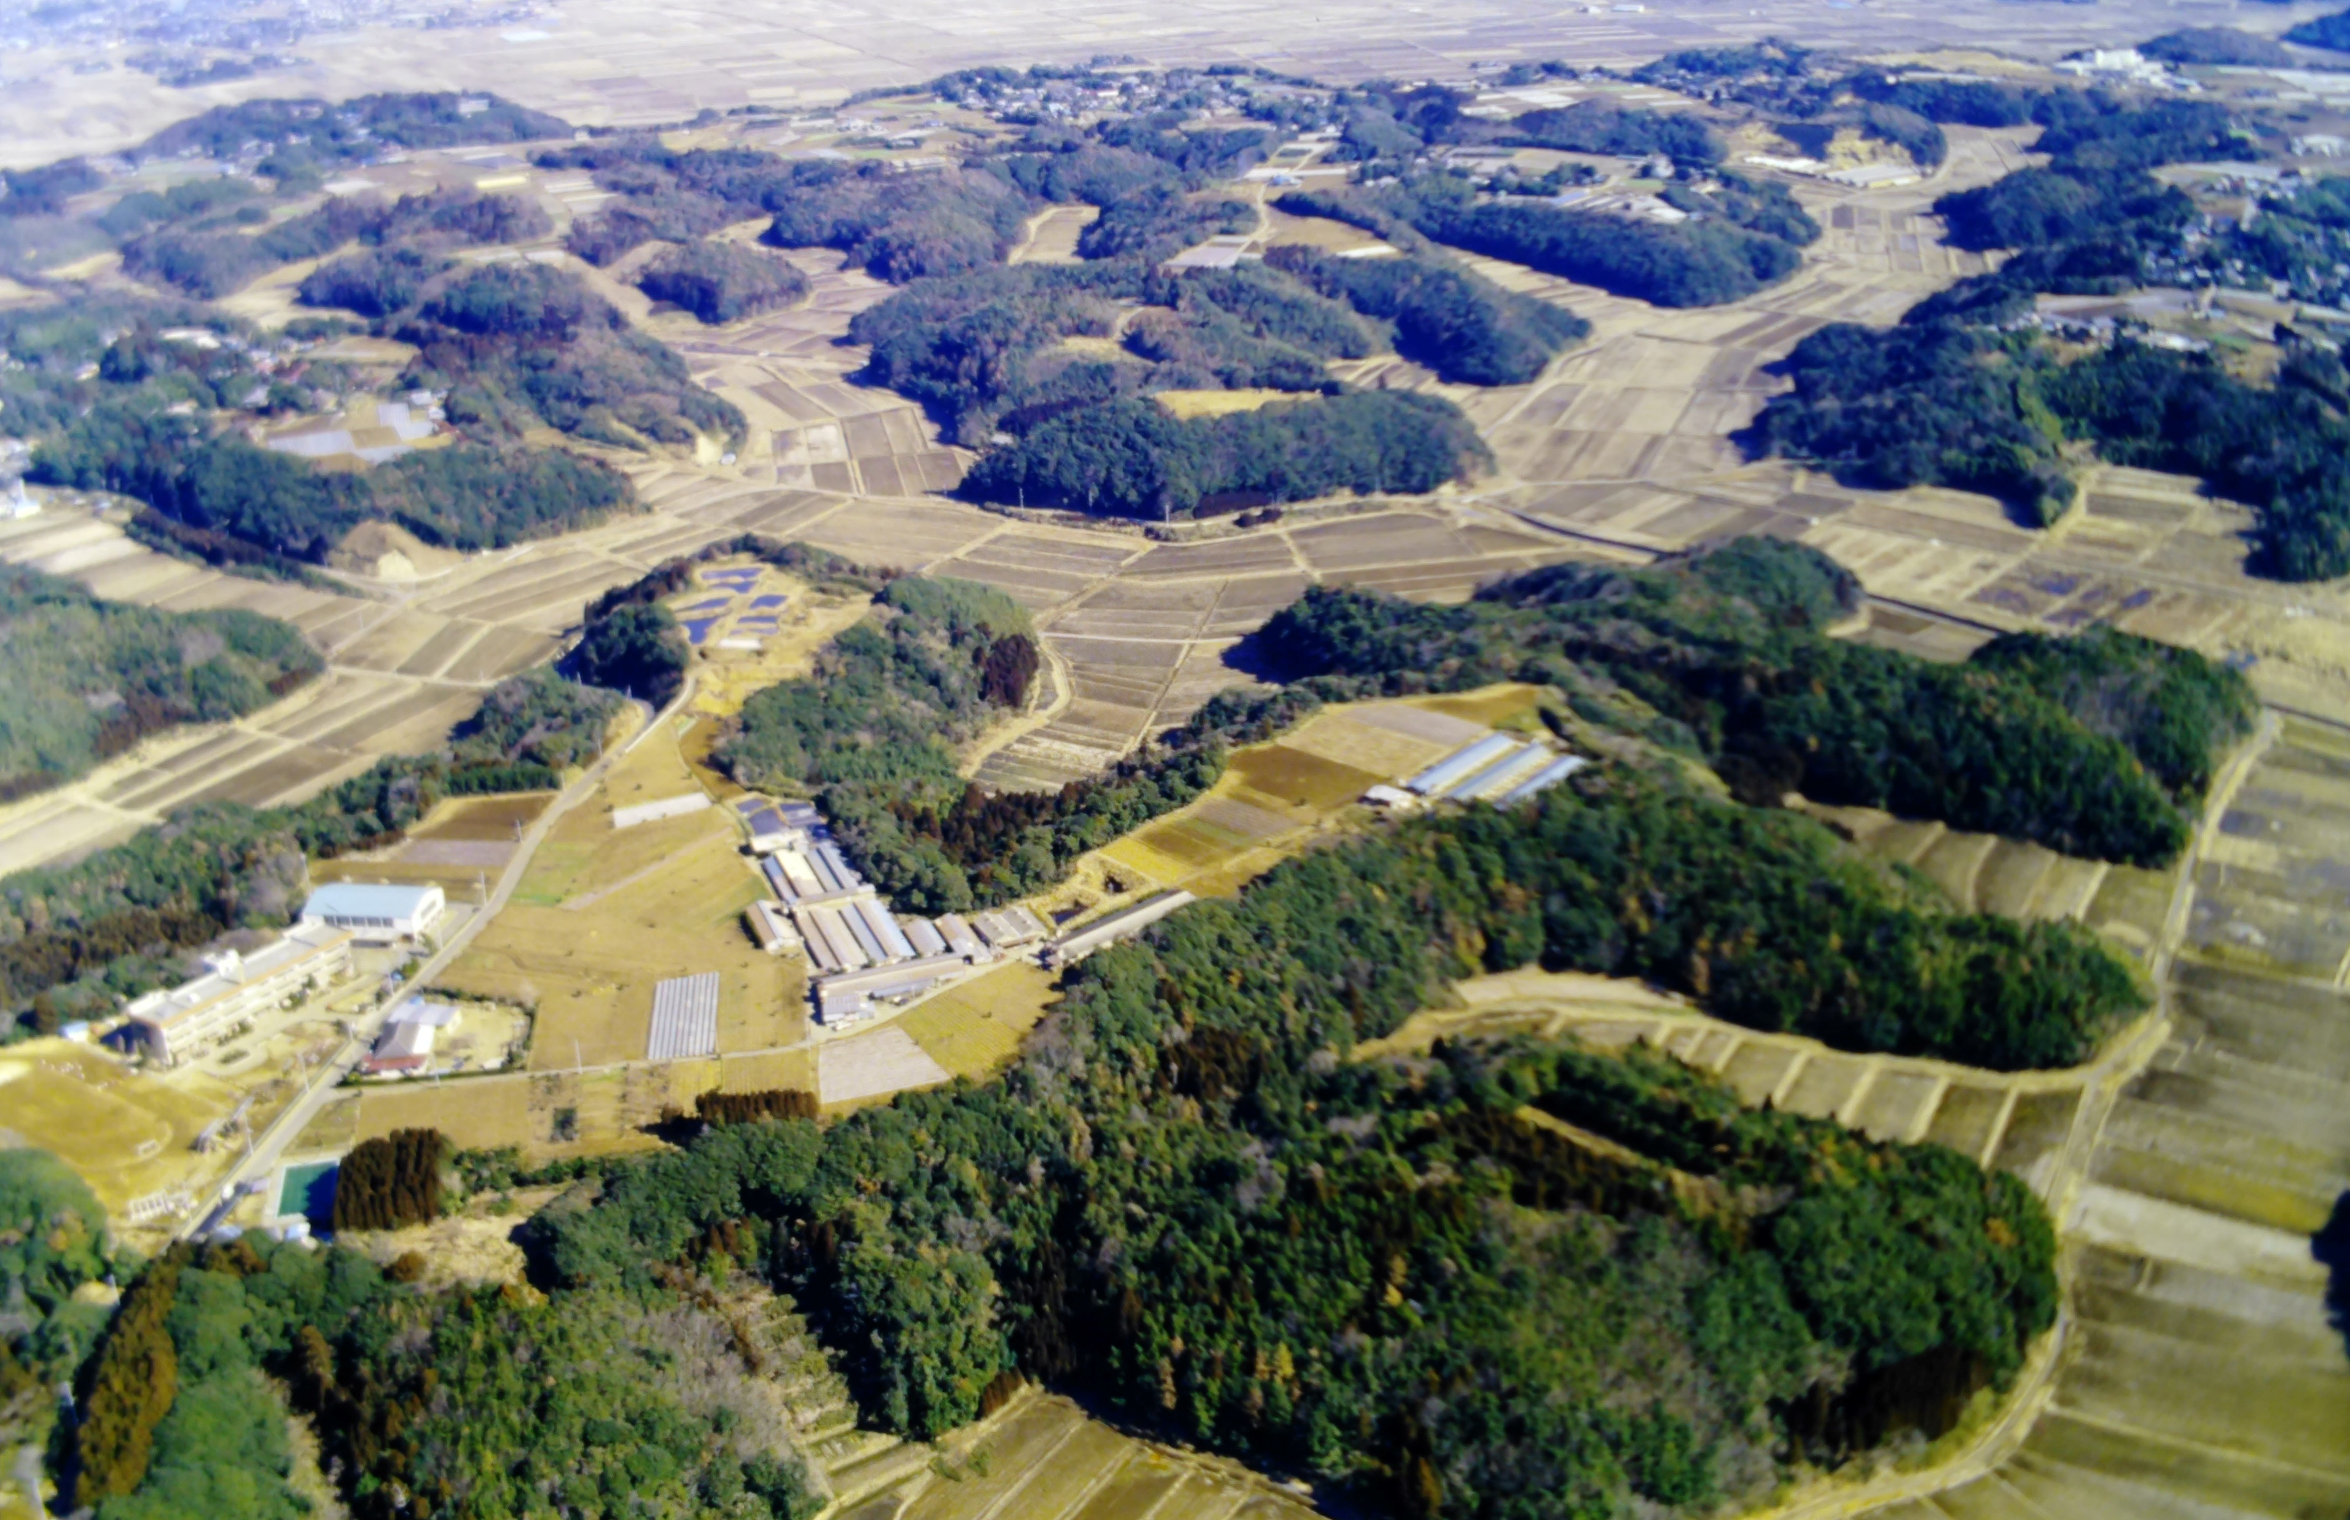
初級技術者のための地下水講座②地質地形と地下水
近藤昭彦（千葉大学名誉教授）
1986.2.17飯岡台地

Slide 2
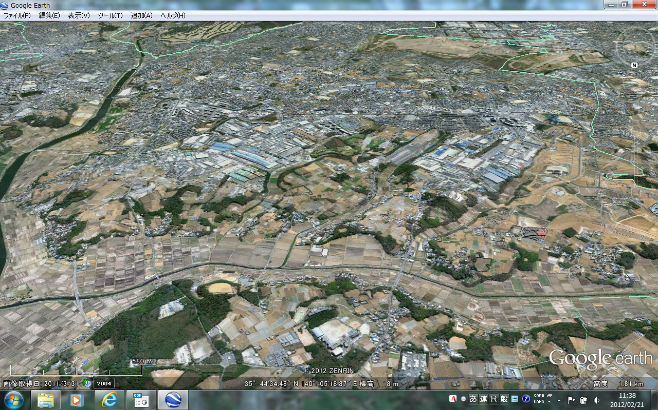

地下水のあり方を地域(ローカル）で読み解く
「台地を刻む谷の成り立ちと地下水」の事例
現場力
総合的に地域(現場）の状況を読み解く力
⇒地質、地形、水循環、地理、．．．J-STAGEの活用
地域（ローカル）は多様
⇒地域研究のデータベースを脳内に構築
環境を構成する要素の関係性を読み解く力
空間軸・時間軸を意識できる力
下総台地
（下総上位・下位面、下末吉面）
個別性
平坦な地形面が数段ある
台地を刻む開析谷
印旛沼水系 桑納川
普遍性
(C)Google
●ローカル地質、地形変化の歴史を知り、水文現象と関連付ける

Slide 3
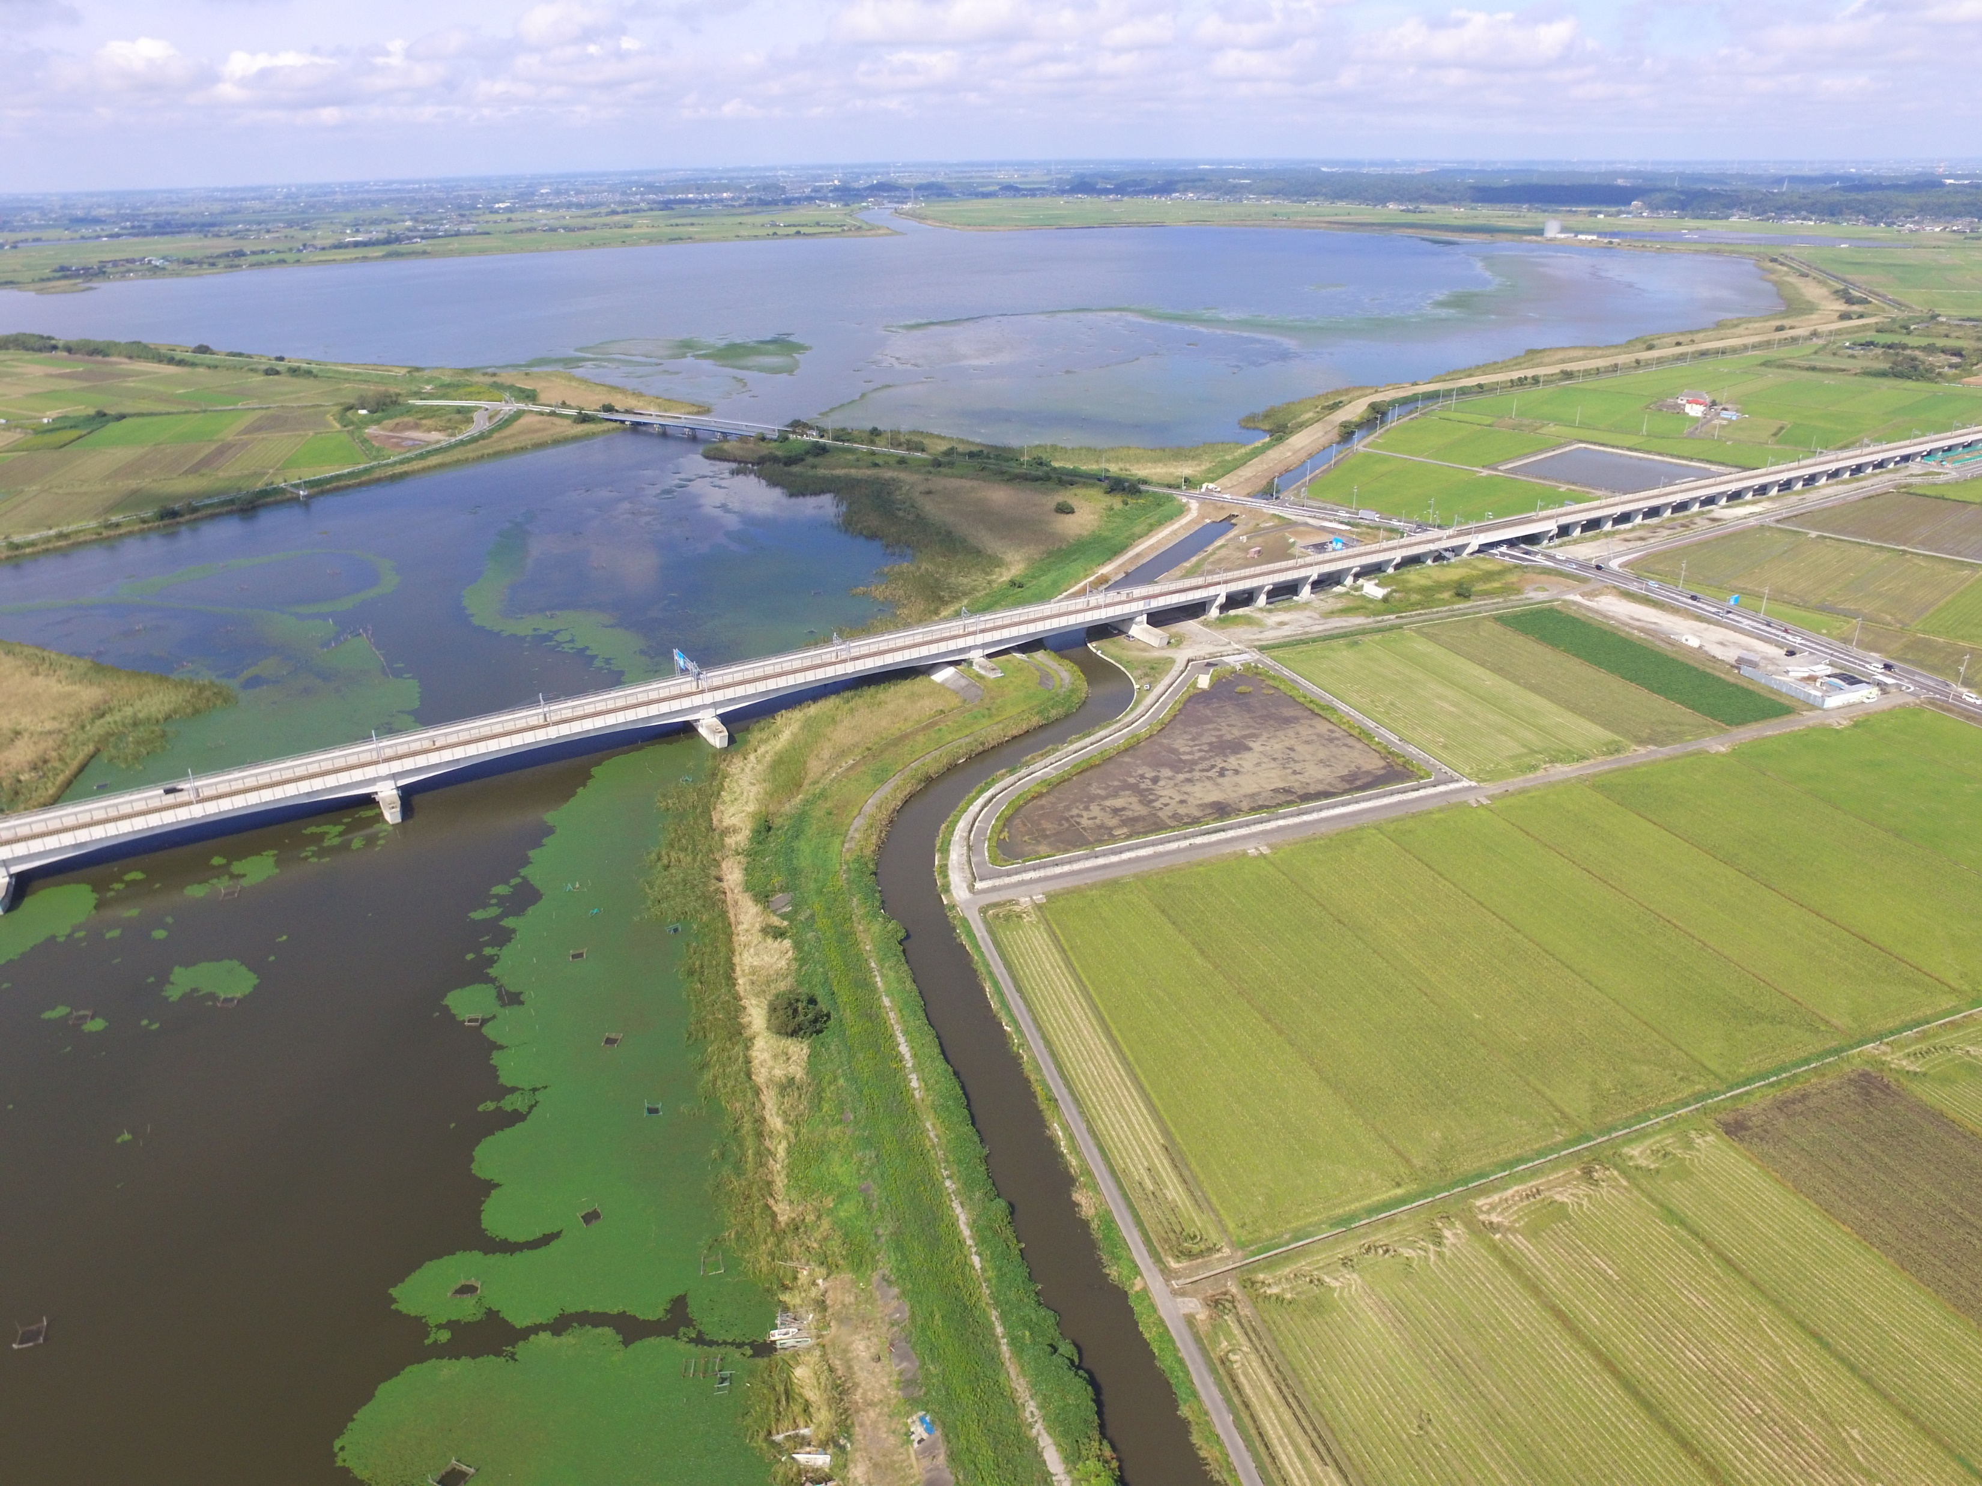
事例から学ぶ 下総台地の地形形成と水文プロセス
１．氷期・間氷期サイクルと海水準の変動
２．印旛沼のルーツ：12万年前の古東京湾の姿
３．佐久知穴仮説の提案
４．台地の誕生：下総台地の地形面（地形編年）
５．平坦な台地上の様々な地形：台地の地形形成の過程
5.1 浅い谷
5.2 谷津
5.3 閉じた凹地
5.4 化石谷
6．おわりに
水文過程との相互作用
北印旛沼、高度150mより

Slide 4
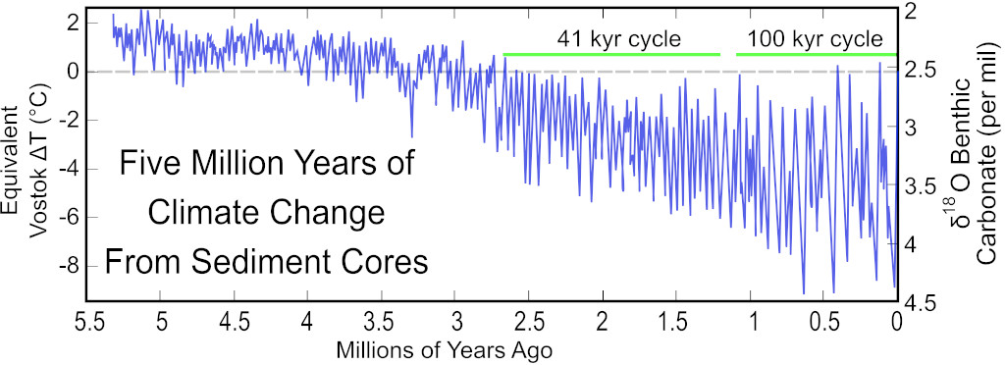
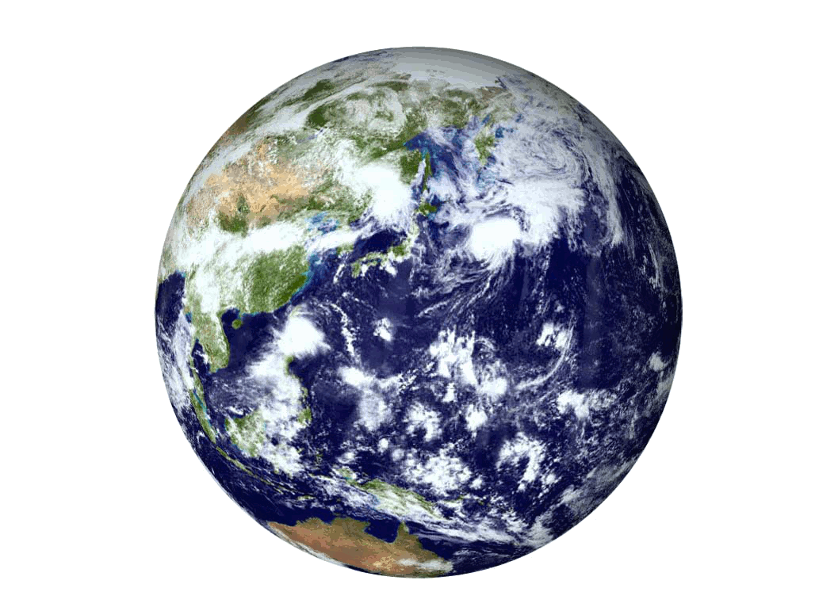
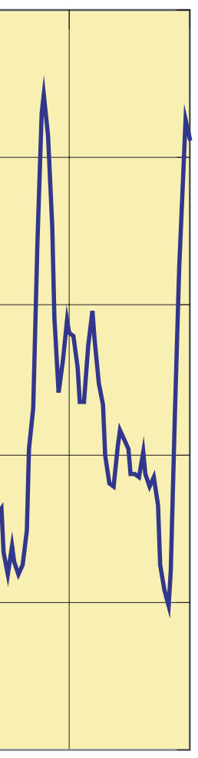
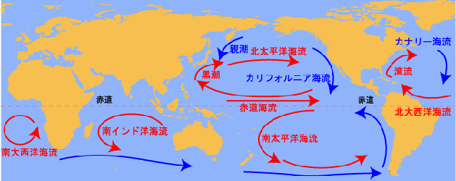
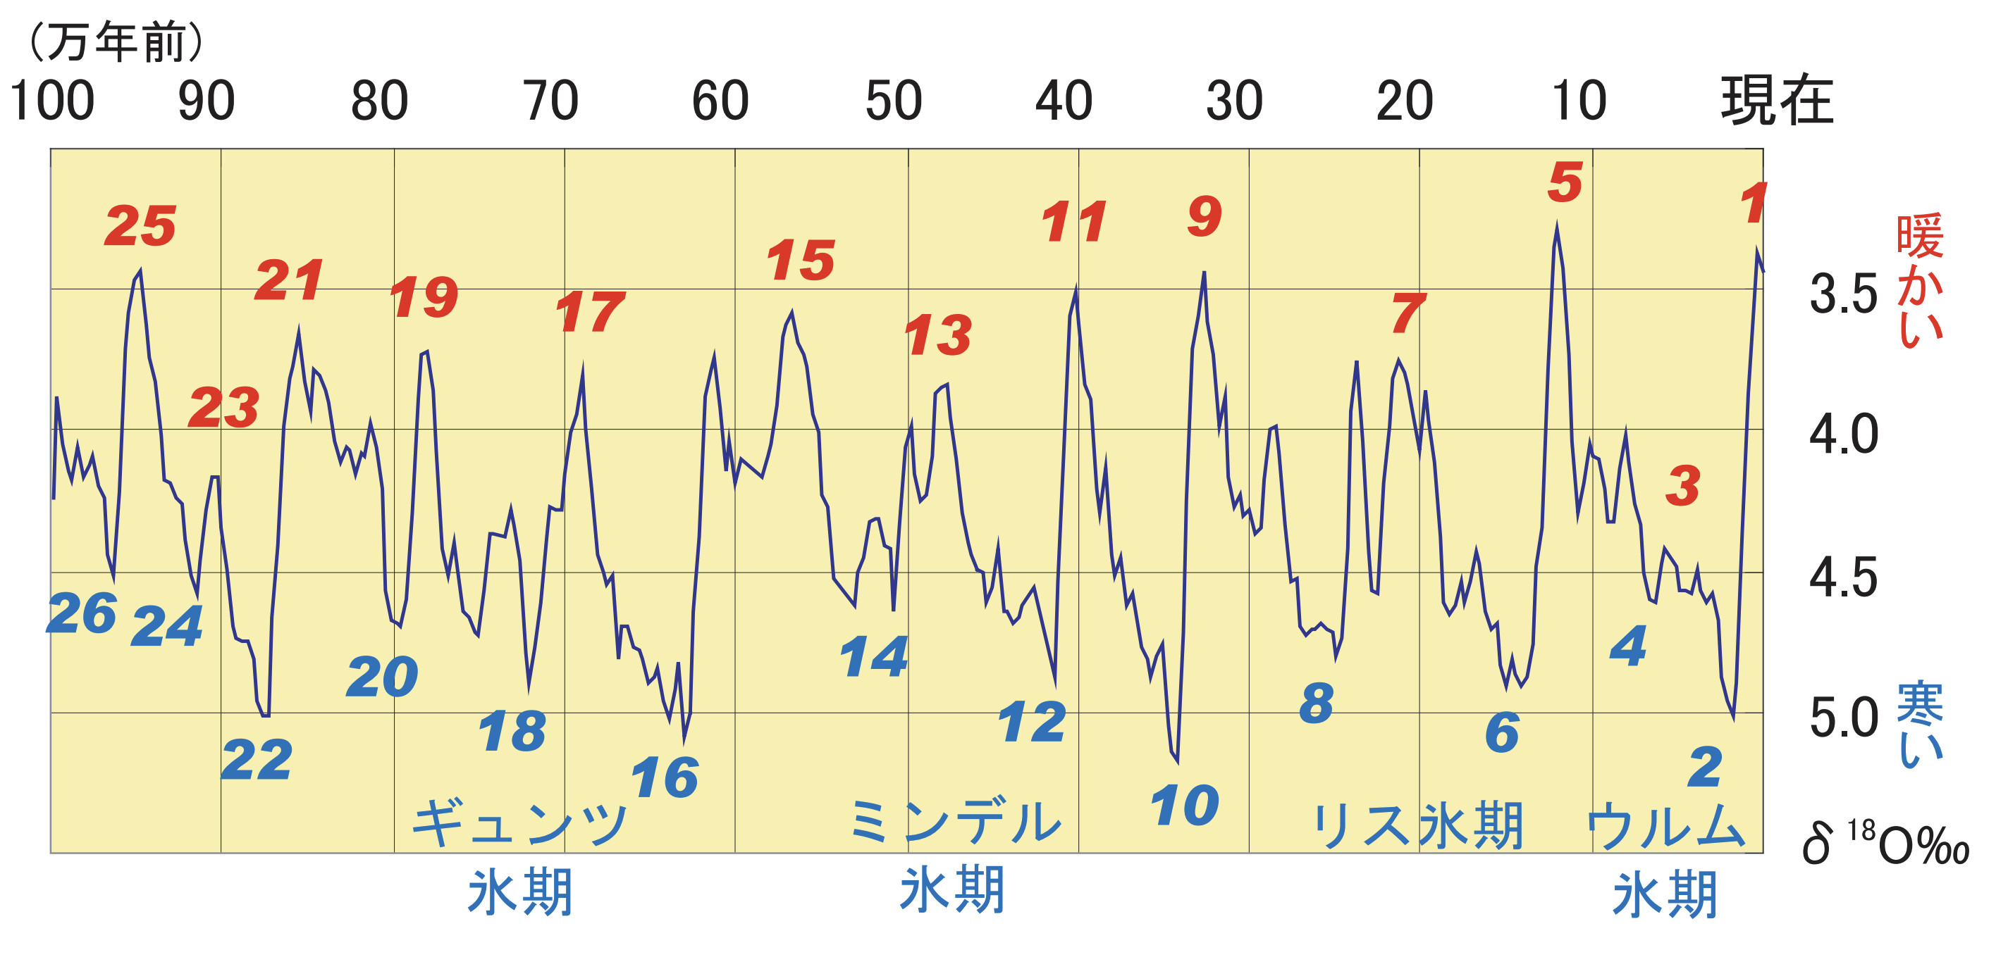
地球は何度も寒冷な時期と温暖な時期を繰り返してきた
500万年前
第三紀 ⇔ 第四紀
暖 寒
○約300万年前に始まる寒冷化▲
○100万年前頃から寒暖の振幅増加▲
○1サイクル前の間氷期▲
(Wikipedia「氷河時代」より）
12万年前
○約12万年前の間氷期の後、
氷期に入る
○約2万年前が最寒冷期で、
1万年前以降、急激な温暖化
○間氷期に海水準は高く、
氷期に海水準は低かった
⇒侵食基準面の変化が地形の
形成の原動力となった
間氷期
▲
▲
間氷期
(海上保安庁)
100万年
氷期
高い 海水準 低い
▲
2万年前
(神奈川県立生命の星・地球博物館HPより）

Slide 5
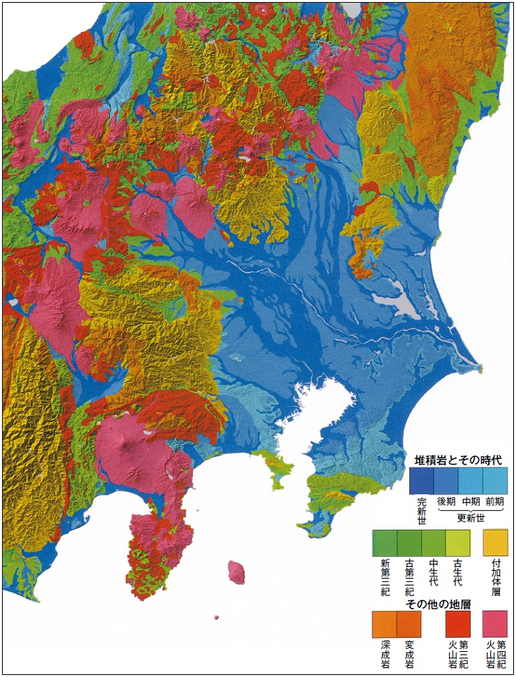
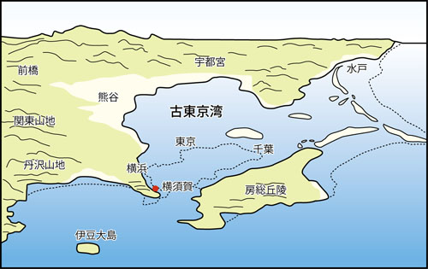
関東広域圏の地質図
下総台地の誕生！ 12万年前の古東京湾
○下総台地の表層地質は新しい時代の砂層と泥層
○その砂層や泥層はおもに海に堆積したもの
⇒その海こそ！古東京湾
約12万年前頃の関東平野の範囲は広い海だった
氷期・間氷期サイクルの海水準の変動が台地地形を形成
川が運んだ土砂
海に堆積した地層
ひとつ前の間氷期、約12万年前の関東の状況
古東京湾東部の海の中の地形はバリアー島！
関東平野は完新世、更新世の堆積岩に分類されているよ
（上：横須賀市自然・人文博物館：https://www.museum.yokosuka.kanagawa.jp/archives/news/35328）
(左：葛飾区史：https://www.city.katsushika.lg.jp/history/history/index.html)

Slide 6
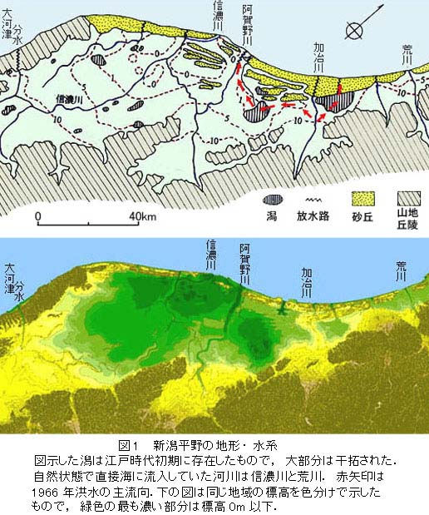
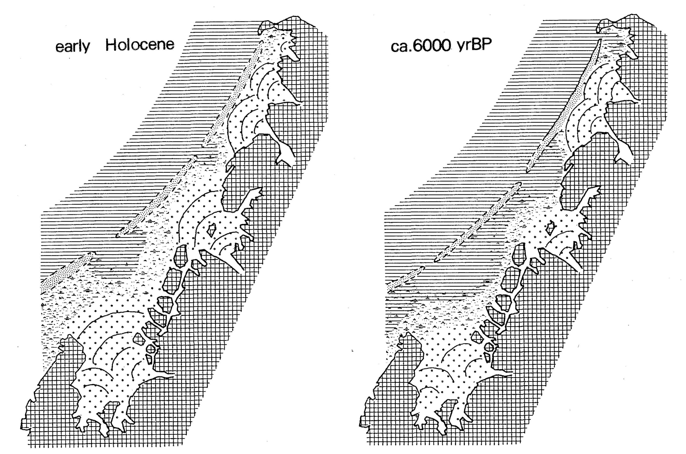
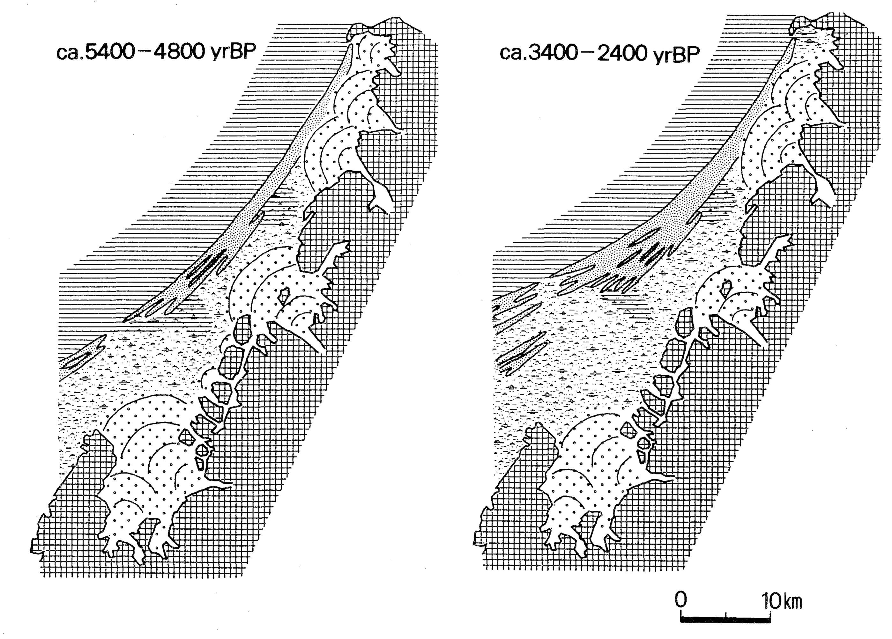
【閑話休題】 新潟平野の場合
縄文海進
（大平明夫(1992)：完新世における新潟平野北東部の地形発達史、地理評Aより）
●新潟平野は沈降域であるので12万年前の痕跡は残っていないかも知れない。約6000年前の縄文海進時には、砂州が発達し、潮流口を通じて海水が潟湖に流入（上げ潮デルタが形成されたかも）。
●阿賀野川、信濃川の扇状地も潟湖（氾濫原）の上流側に形成。
⇒時間軸を意識することにより（地史の理解）、地下の堆積構造を想像⇒地下水のあり方へ
（水谷武司：防災講座http://takemizu.life.coocan.jp/より）

Slide 7
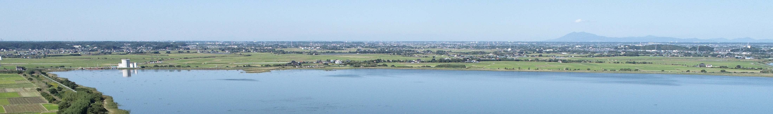

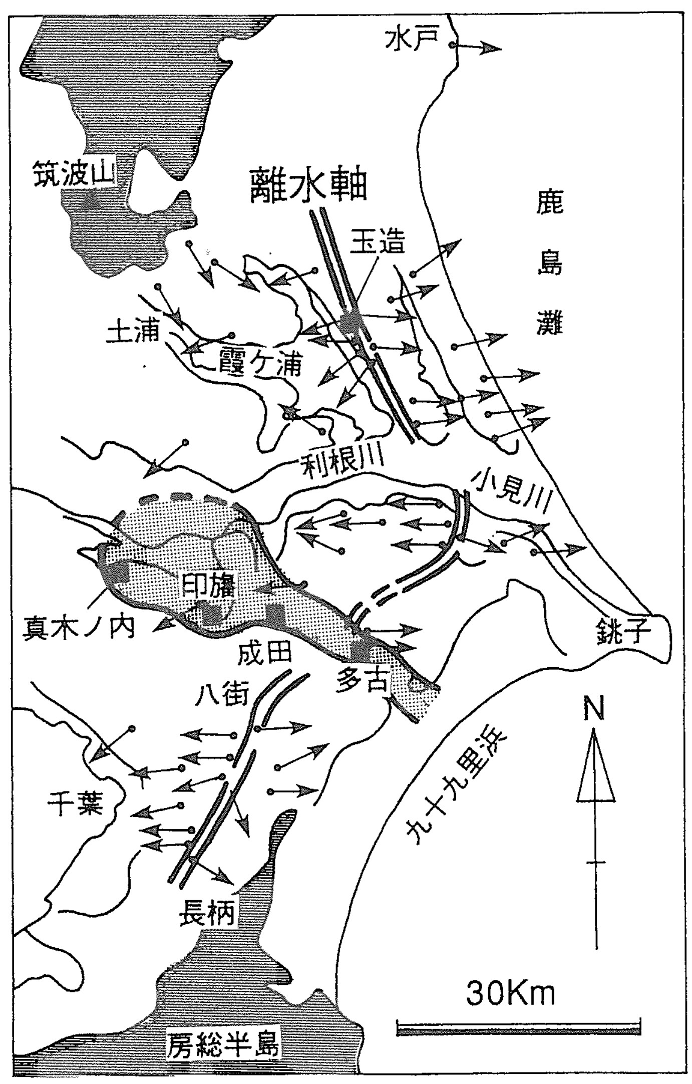

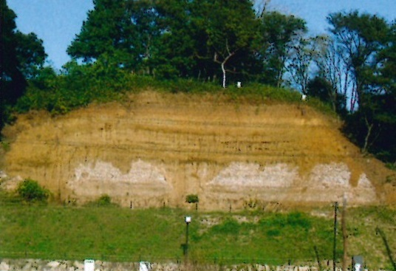
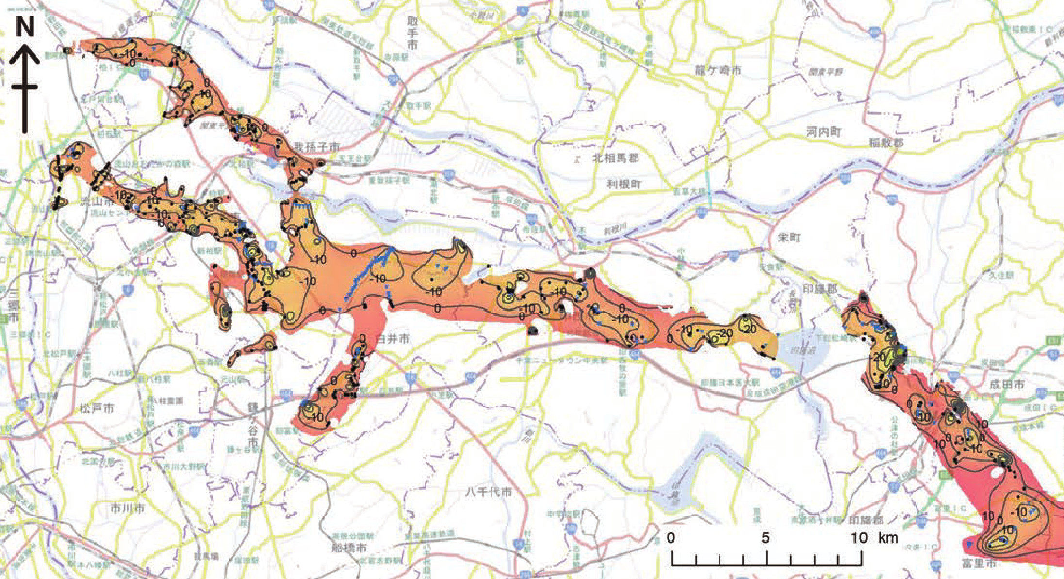
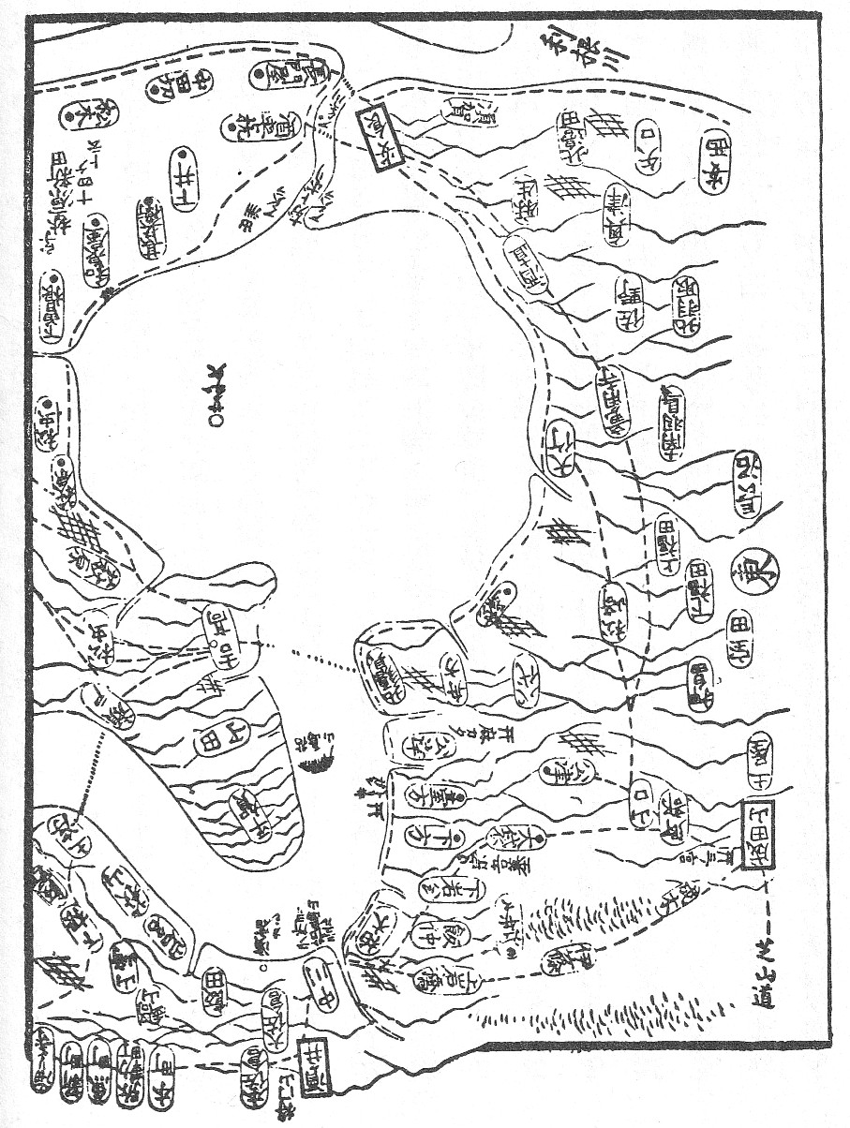
古東京湾の姿と佐久知穴仮説
○12万年前、多古から印西にかけて上げ潮デルタが発達(木下層上部）
○それ以前、同地域には太平洋に向かう谷が存在
○12万年より前の海水準上昇期に谷を埋めた堆積物が木下層下部
○印旛沼の水面標高が約1m、台地の標高が約25m。
その差が水頭(ポテンシャル)差を生み出す。
○木下層下部の透水部の構造が大きな水圧を生み、
地下水を印旛沼に湧出させる。
○これが佐久知穴だ（仮説です）。
【考え方として】
地域における伝承、特異な水文現象の解釈
⇒地形(地下水面に反映され、地下水駆動のポテンシャル）、地質（堆積構造が水循環をコントロール）と水循環の相互作用と考えて、仮説を提示する力
⇒現場の問題を解決する力
バリアー島
木下貝層(印西市HP)
上げ潮デルタ
佐久知穴● ：12尺(約3.6m)も水を噴き上げていた
バリアー島
なぜ多古付近でバリアー島が切れたか
(仮説）12万年より前に九十九里方向に
向かう谷が存在⇒木下層(下部)
●
●
バリアー島
●
地下水流動系：地下に透水性の高い地層があると、地下水はそこを選択的に流動
増田(1992)「古東京湾のバリアー島」より
（産総研：都市域の地質地盤図「千葉県北部地域」）
（利根川図誌より「佐久知穴」）

Slide 8
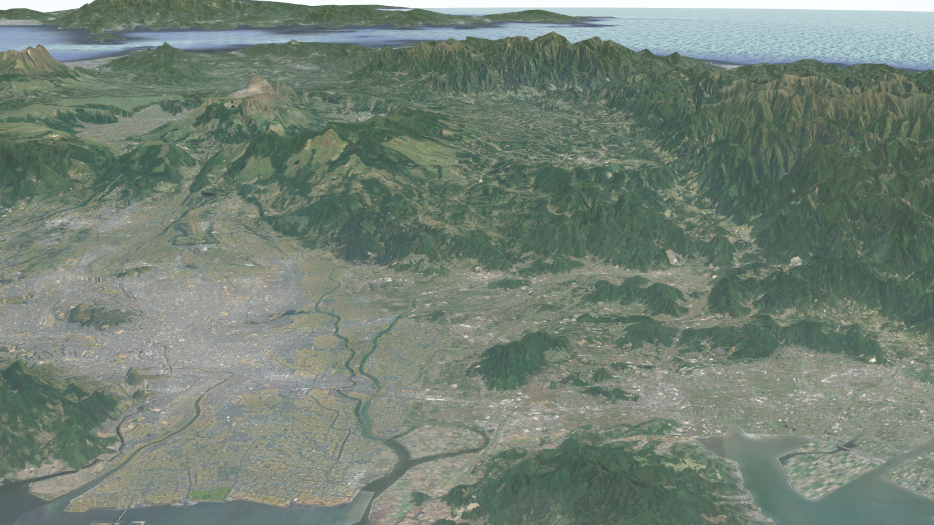
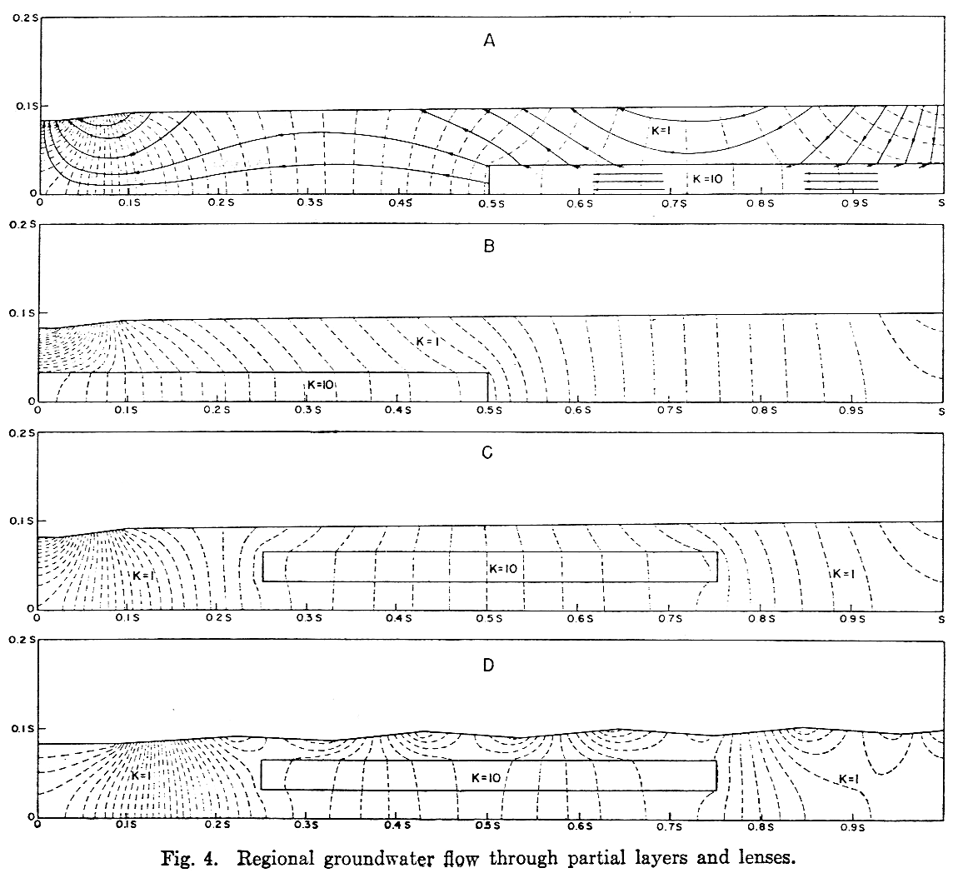
（思いだそう！）
地表に現れない帯水層が地下にあったら？
阿蘇火山
深部ほど水理水頭が高くなる
台地から地下水が涵養される
熊本平野
地下水利用の先進地域
（例）熊本の砥川溶岩
©Google

Slide 9
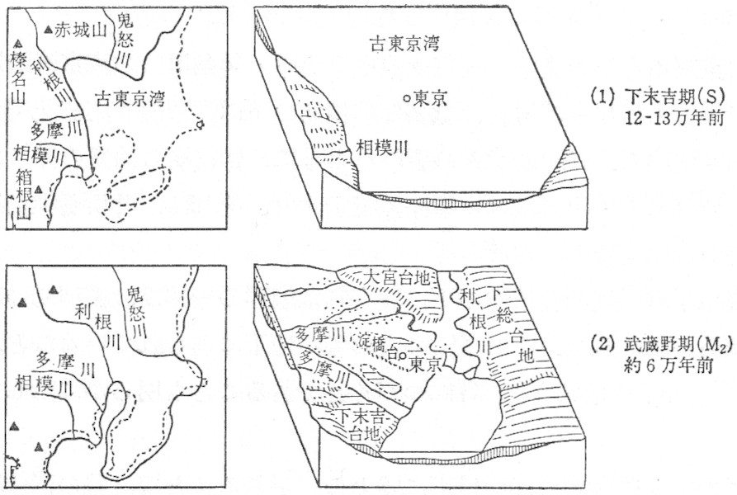
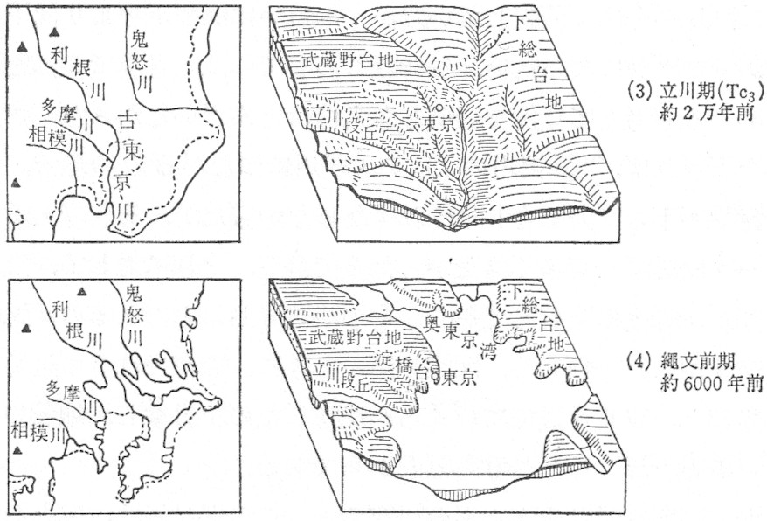
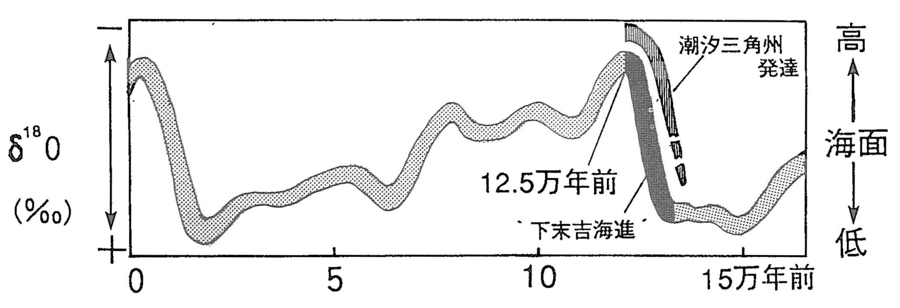
12万年以降の下総台地の地形形成過程－地形編年－(貝塚ダイヤグラム)
①
③
立川期
これは静的な地形学の考え方
この間も地表面には雨が降り、
川が流れ、地下水が流れ、
地形は不断に変化していた
ダイナミックな地形変化が起きていた！
地質・地形・水循環の相互作用
としての地形変化
⇒ダイナミック地形学
下末吉期
②
④
縄文前期
武蔵野期
(貝塚,1979)
約12万年前、下総台地は古東京湾の海底だった
約6万年前の海水準の停滞期に下末吉面の下位に武蔵野面と呼ばれる地形面が形成された
約2万年前の最終氷期最寒冷期に海水準は100mほど低下し、古東京川が形成された
氷期が終わり、海水準は上昇し、約6千年前には現在より3mほど高くなり、台地を刻む谷は溺れ谷になった
その後、海水準は現在のレベルまで低下し、沖積低地が形成された
▼
▼
グローバルな海水準変動
海水準が安定した時期には地形面が形成
注）地域によっては地殻変動を考慮しなければならない
▼
▼
（増田、1992；Imbrie at al.,1984）

Slide 10
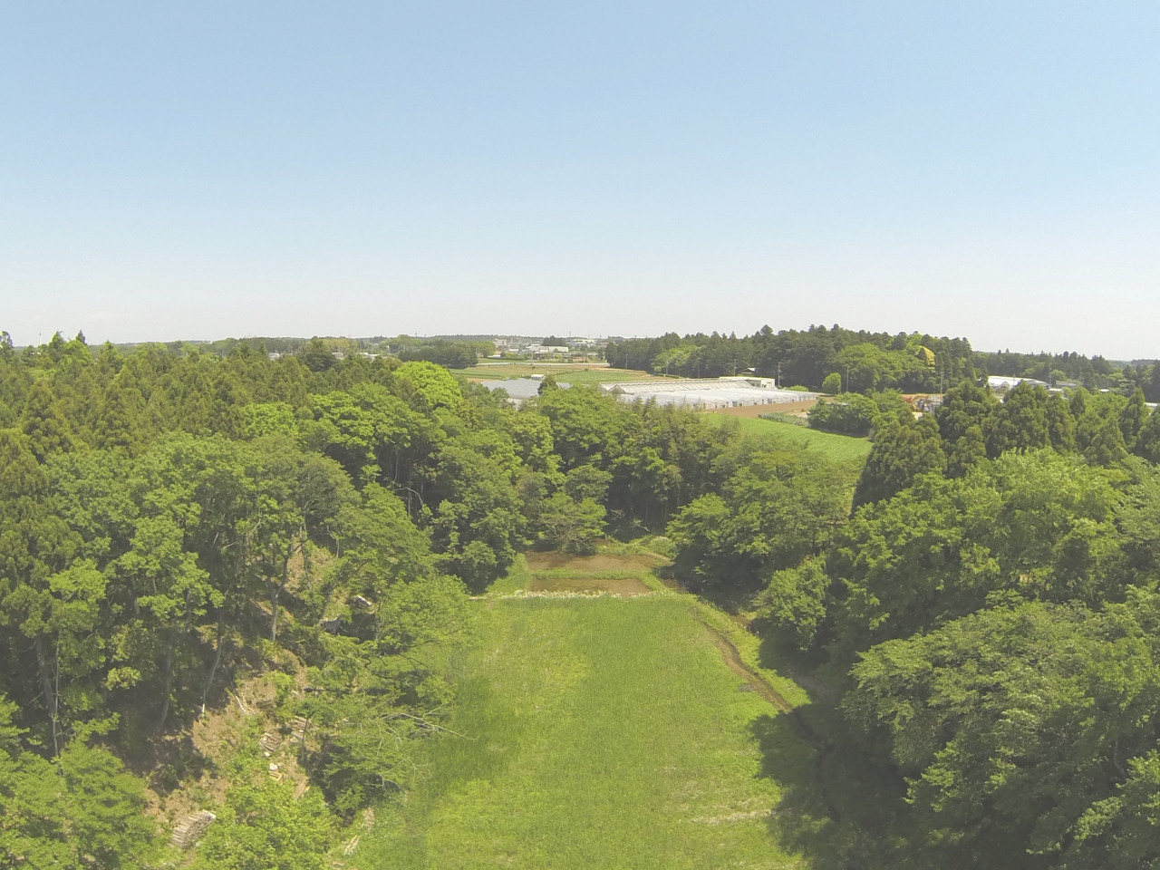
地質、地形と水循環の相互作用
地質プロセス
地形プロセス
水文プロセス
［空間軸］
・地質プロセス：地質構造、堆積構造⇒ダイナミック地層学（増田富士雄）
・地形プロセス：ダイナミック地形学≒水文地形学
・水文プロセス：地質・地形にコントロールされる水文素過程と、地形への作用
［時間軸］
・地形変化：不断に変化し続ける地形
・気候変化：気温・降水量・植生の変化、氷期・間氷期サイクルと海水準変化
・人間活動：土地利用、地形改変、水利用

Slide 11
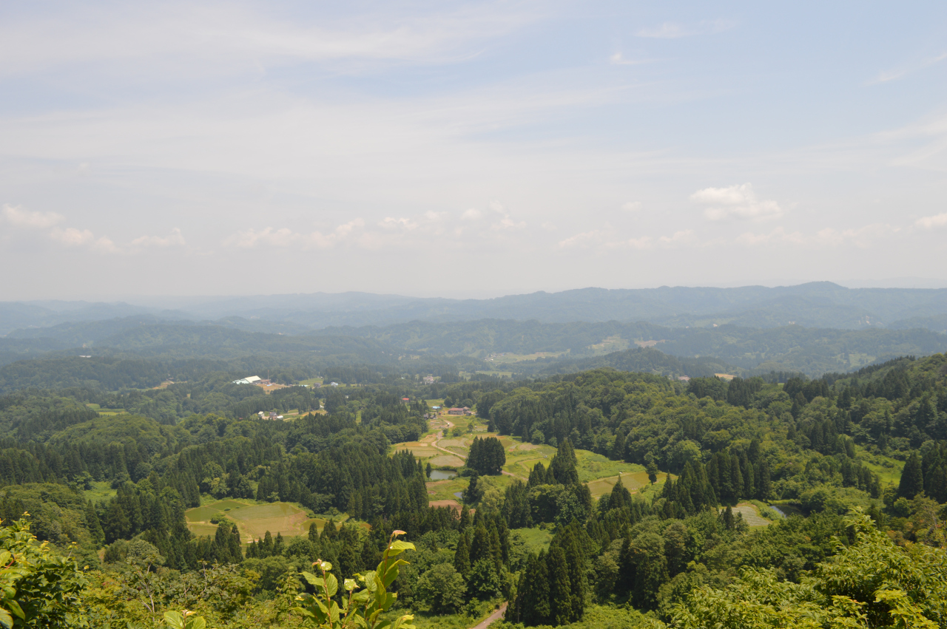
【閑話休題】新潟平野へ拡張するには
違いと類似性を意識すること
○関東平野は中央の沈降、周囲の隆起、
新潟平野は海岸側の沈降で特徴付けられる
⇒どのような地質構造、堆積構造ができるか
○流入河川の特徴－扇状地・氾濫原・三角州の形成の違い
⇒どのような堆積構造ができるか
○人間による改変の歴史
⇒河道の付け替え、放水路の建設、水害履歴
○海水準変動はほぼ同じ
○その他なにがあるか？ 例えば、積雪、融雪．．．

Slide 12
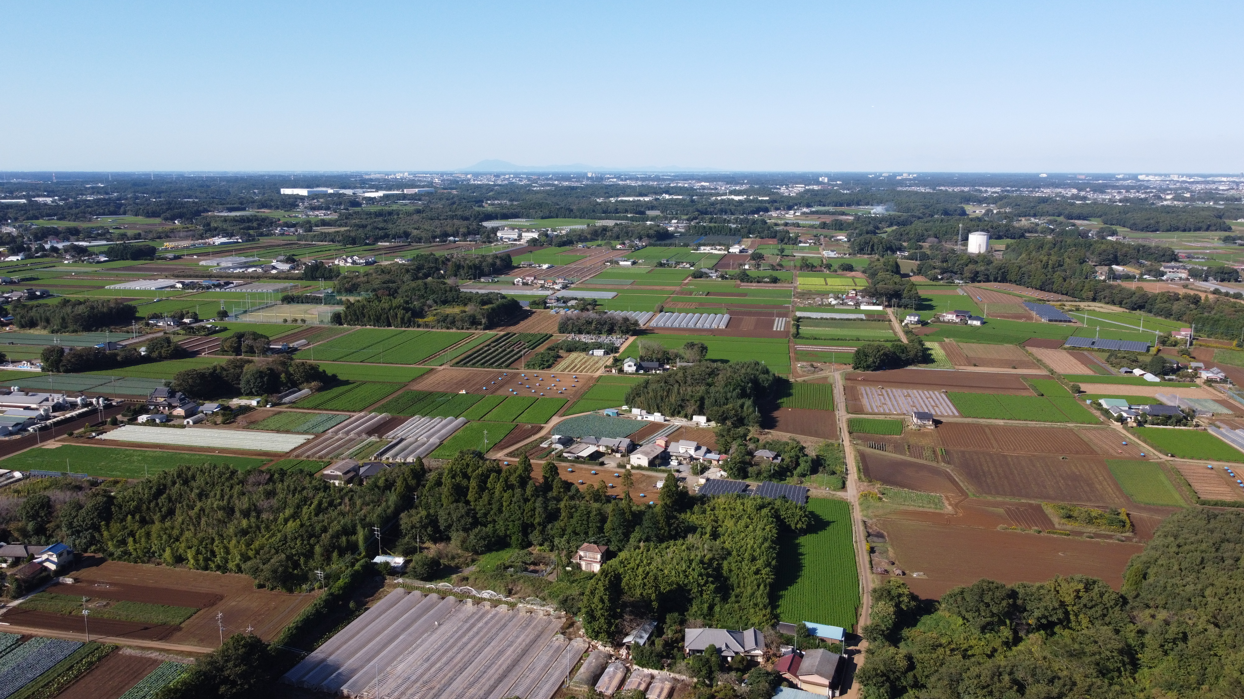
台地の地形を考える：一見、平坦に見える台地にも多様な形がある
浩養小学校
高野新田
十倉神社
高崎川
千葉県の話に戻ります！

Slide 13
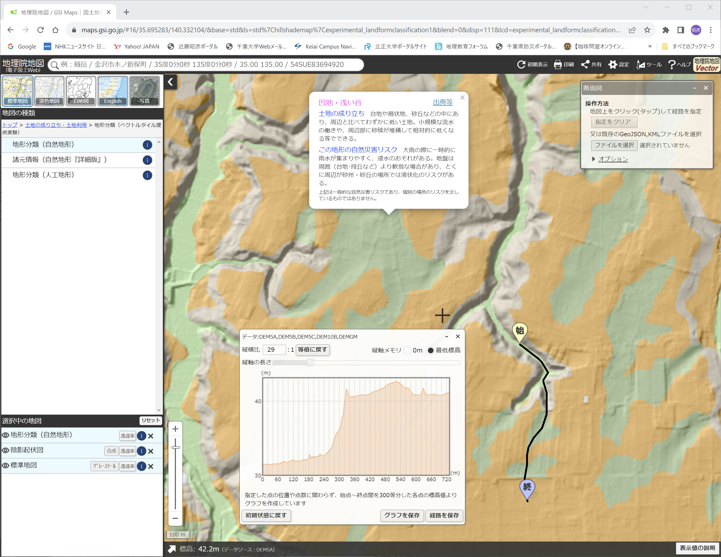
下総台地の地形を細かくみて、その成因を考えよう
多様な地形がある
地理院地図を活用しよう
https://maps.gsi.go.jp/
【手順】
１．地理院地図を起動
２．ベースマップを選択
３．左上のメニューから主題図選択
４．重ね合わせ表示
５．様々なツールによる解析
何が見えるだろう
①数段に区分される地形面
②舟底型の谷津
③台地上の皿状の浅い谷
④台地上の閉じた凹地
⑤化石谷（無水谷）
水循環と地形形成の相互作用 ⇒ダイナミック地形学(≒水文地形学)

Slide 14
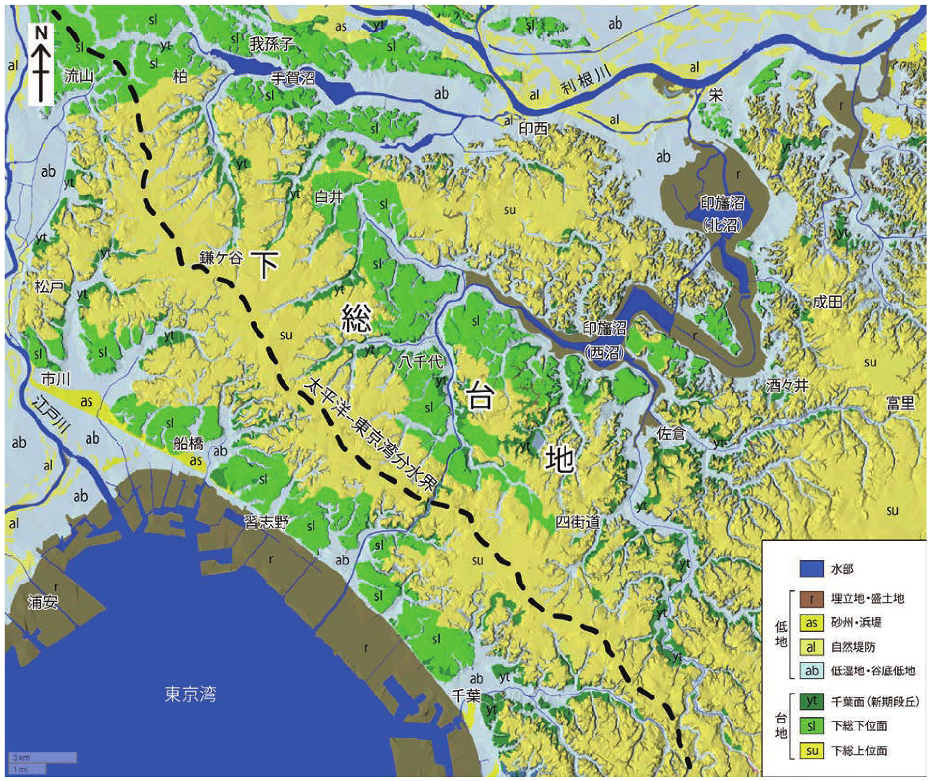
①数段に区分される平坦面
下総台地の地形面
■下総上位面 約１２万年
■下総下位面 約１０万年
■千葉面 約６万年
■沖積低地 １万年前以降
現在
過去
グローバルな海水準変動
■
■
■
■
台地面上にも小地形
“地の形”は形成過程の反映
①数段に区分される地形面
②台地上の浅い皿状の谷
③舟底型の谷津
④台地上の閉じた凹地
⑤化石谷
水循環に注目(水文地形学)
（産総研：都市域の地質地盤図「千葉県北部地域」）

Slide 15
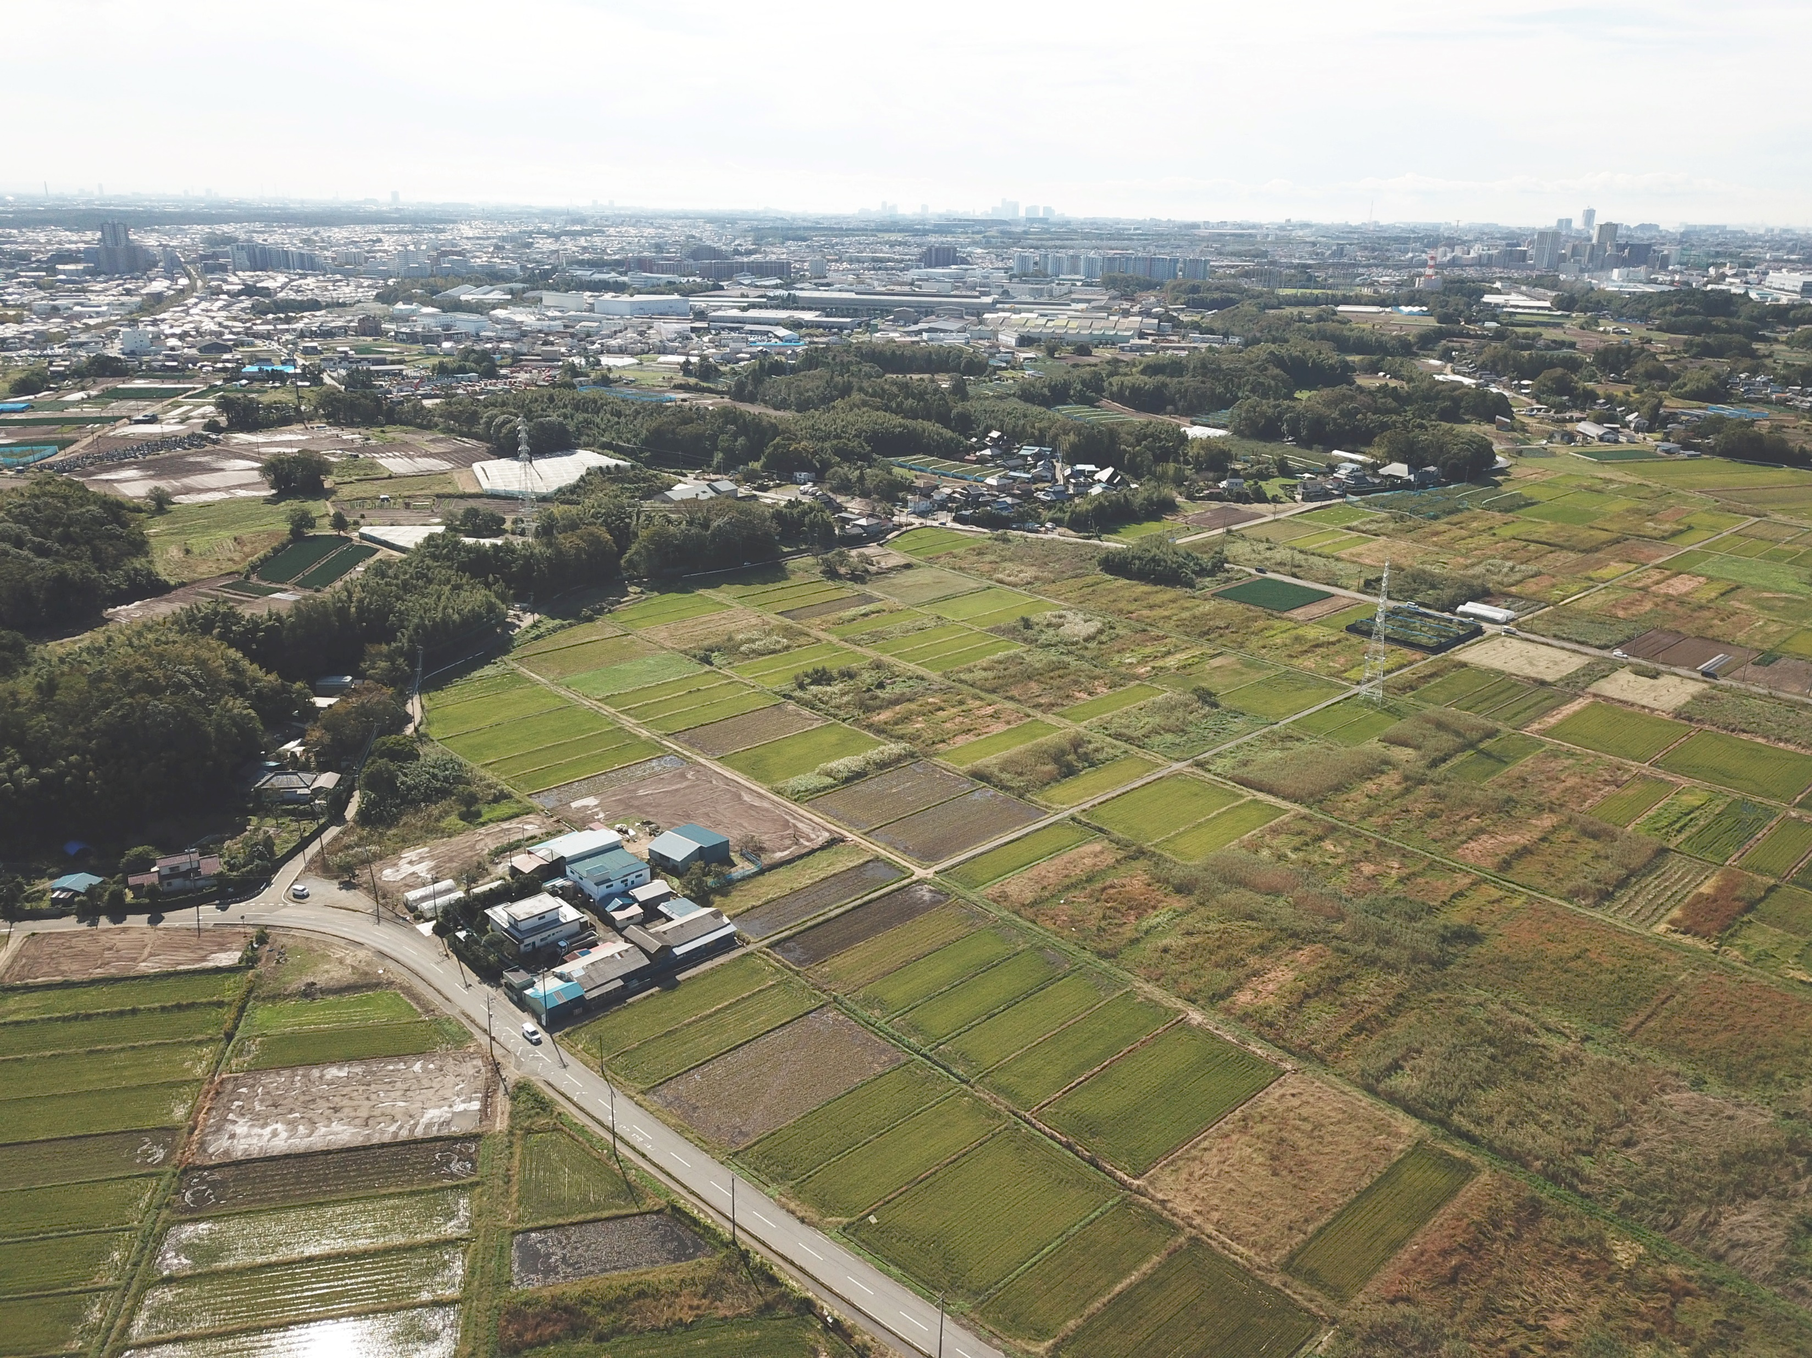
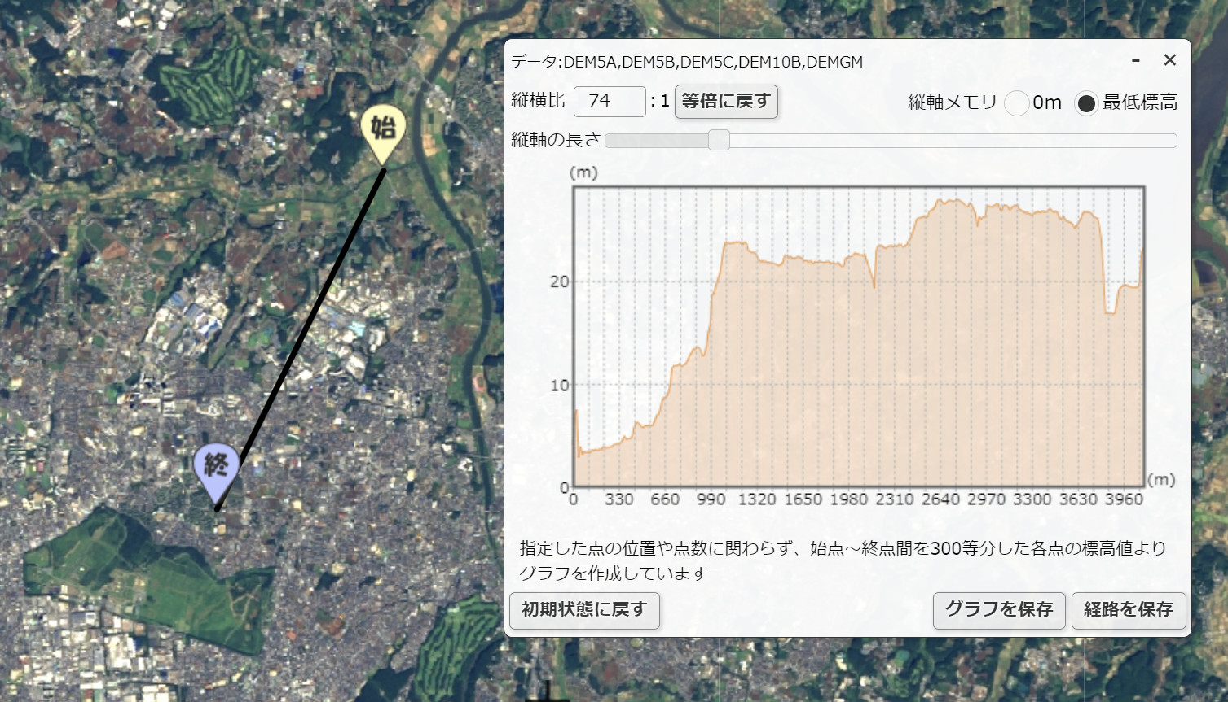
桑納川低地から海浜幕張方面を望む
地形面の認識⇒地質構造、堆積構造を推定可能
その上に微地形が形成されていく．．．
下総上位面
下総下位面
千葉段丘
千葉段丘
下総上位面
下総下位面
千葉段丘

Slide 16
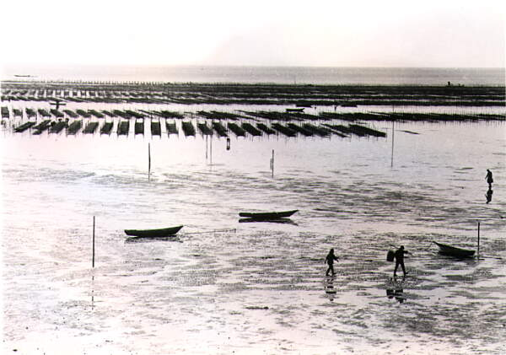
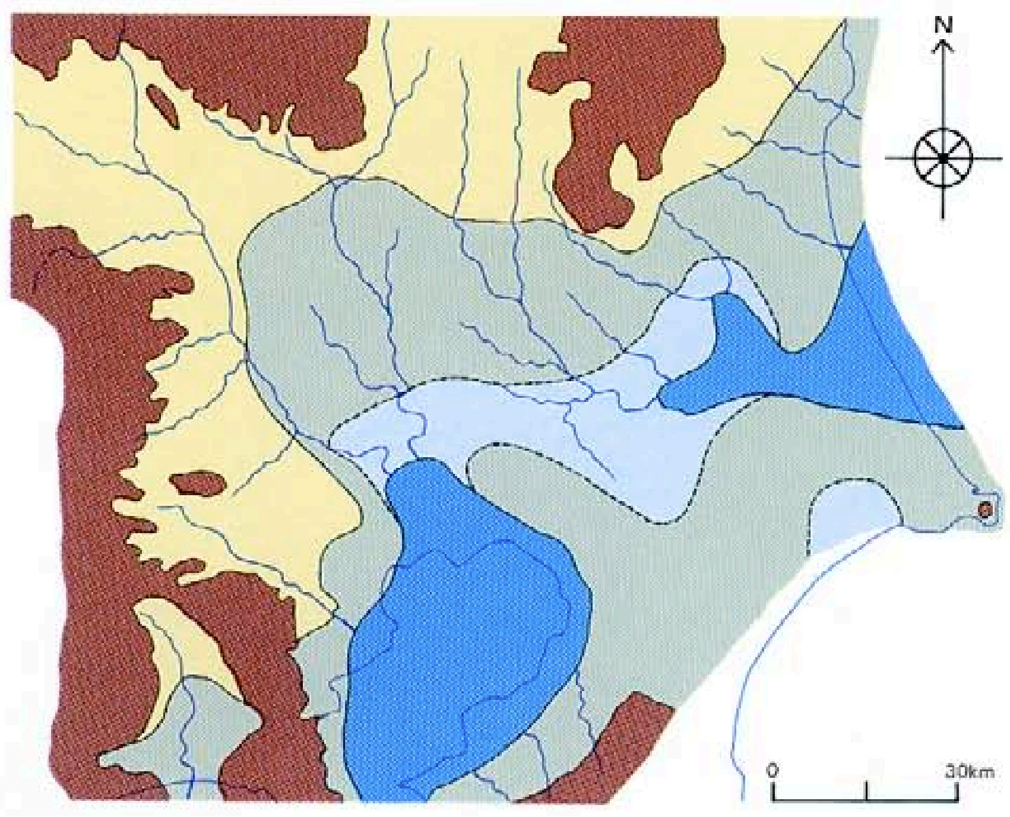
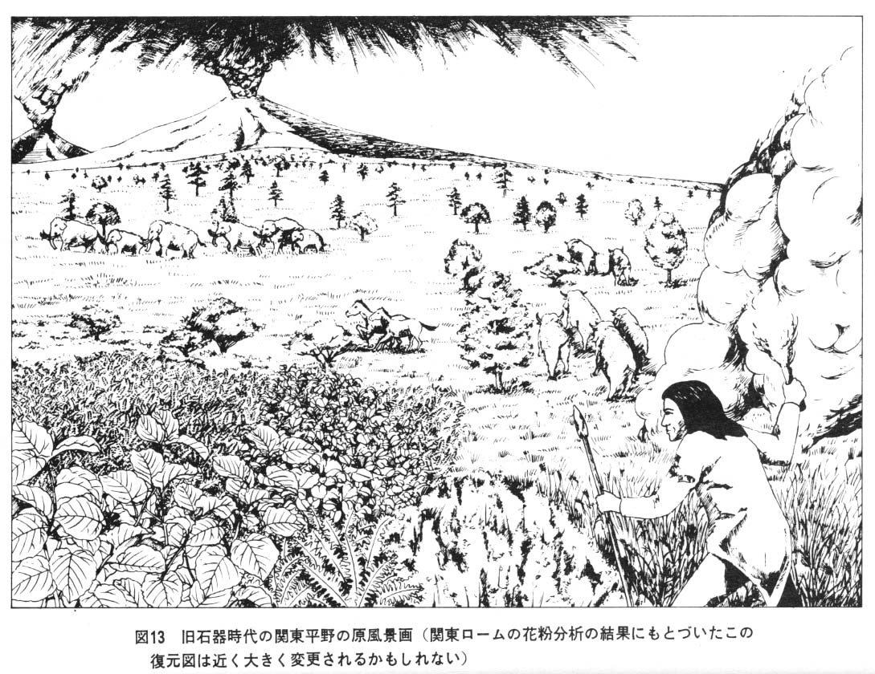
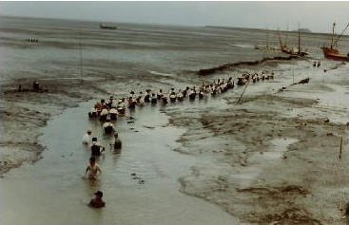
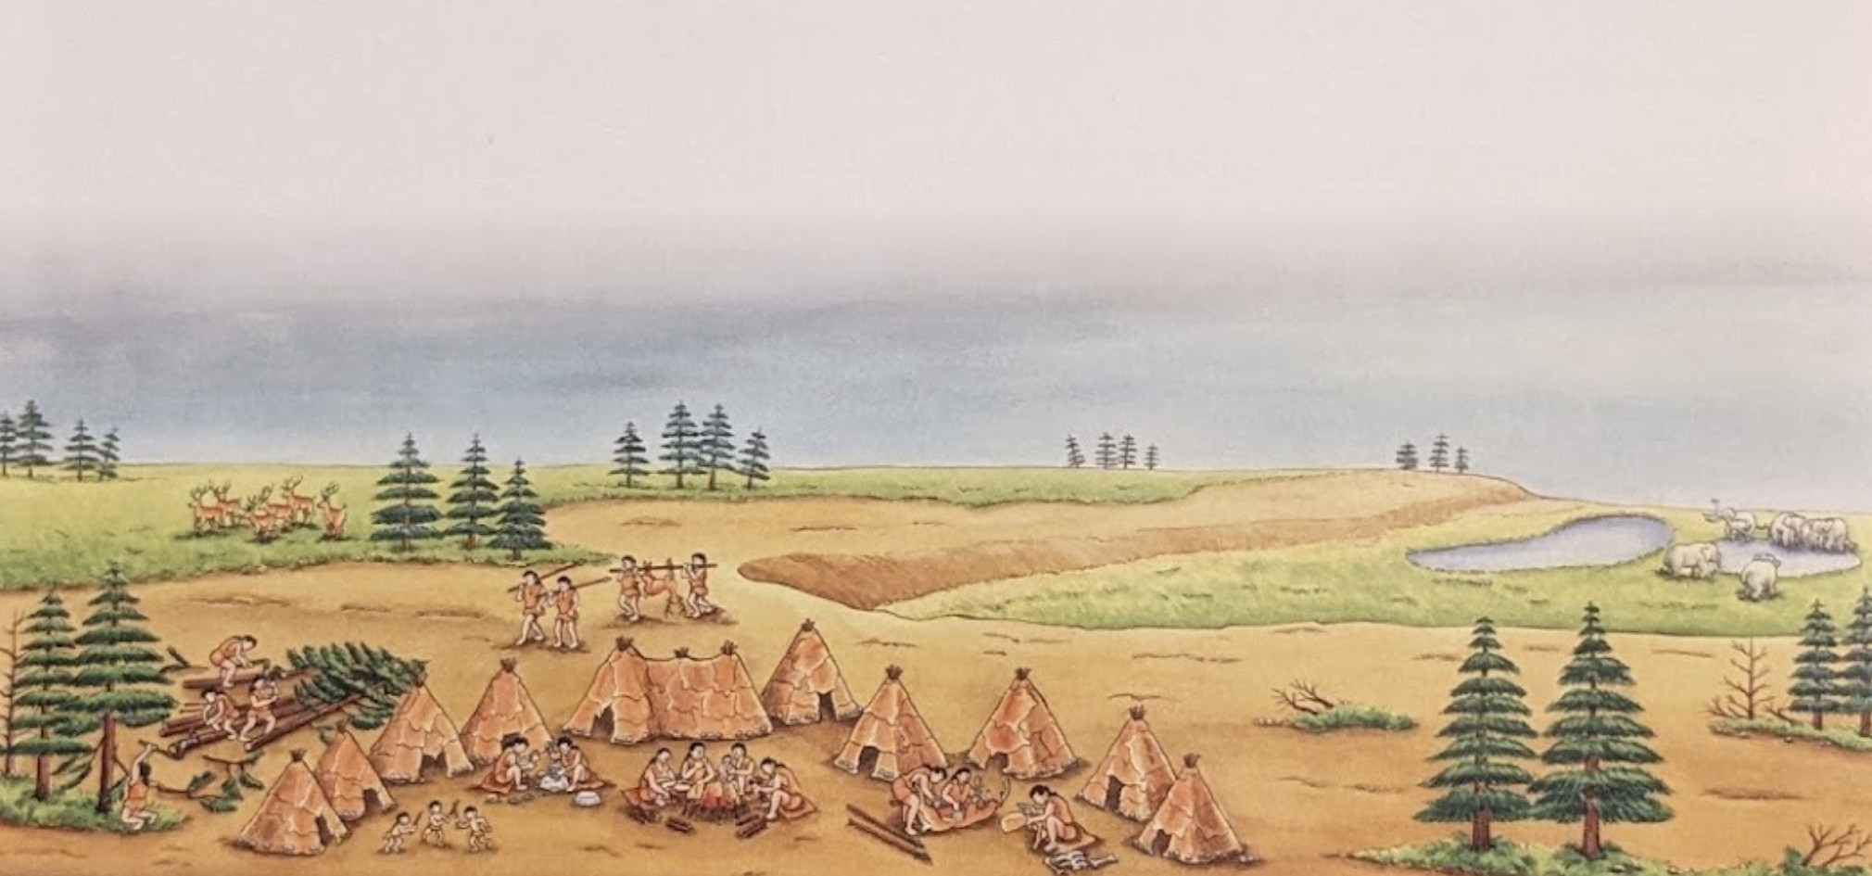

②台地上の皿状の浅い谷 古東京湾の陸化の進行に伴う地形変化
古東京湾が陸化していく過程で、浅い水域や湿地に堆積した火山灰(主に箱根火山起源の下末吉ローム層）は粘土化して常総粘土層を形成した
扇状地
氾濫原
三角州
旧石器時代は火山活動が活発
湿地
(干潟)
東京湾岸の干潟。そこには何本もの澪筋が確かにあった。（千葉港沖海苔ヒビ、林辰雄、中央博デジタルミュージアム）
氾濫原
三角州
諫早湾の人によって維持されている澪筋(長崎県HP)
墨古沢遺跡（酒々井町）
「皿状の浅い谷」仮説
○広大な干潟には澪筋が形成され、平野には川が流れていただろう
○そこに下末吉ローム層が堆積し、常総粘土層が形成された
○地下水面が浅い離水初期に火山灰土層では降雨時に飽和帯が急速に成長
○布状流が発生し、皿状の浅い谷を形成したのではないか
○離水(海退、陸化)がある程度進んだ段階で地下水流出による谷頭侵食が始まる
（環境考古学、安田喜憲、NHKブックス）
常総粘土層堆積期の古地理図
（菊地,1980,アーバンクボタNo.18；菊地,1997)
地表面
-----------------
立川ローム
-----------------
武蔵野ローム
-----------------
下末吉ローム
（常総粘土）
-----------------
成田層
○関東の火山活動は活発で、火山灰が関東ローム層を形成
○浅い海、干潟、湿地に堆積した下末吉ロームは常総粘土へ
○古東京湾は少しずつ陸化し、その過程で干潟、湿地、三角州、氾濫原、扇状地が形成
○川の流れ、地下水の流れは河川地形、台地地形を形成

Slide 17
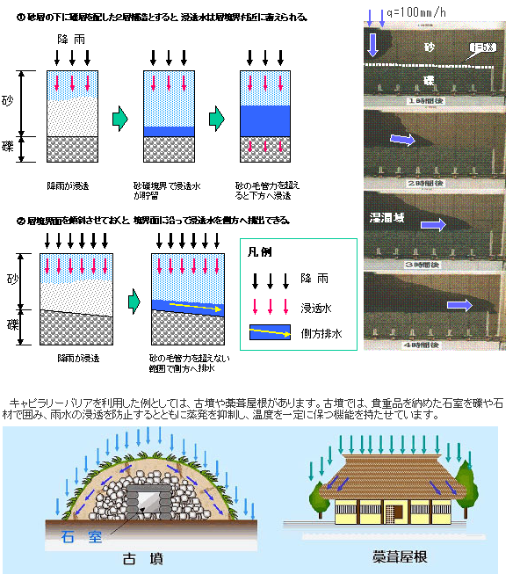
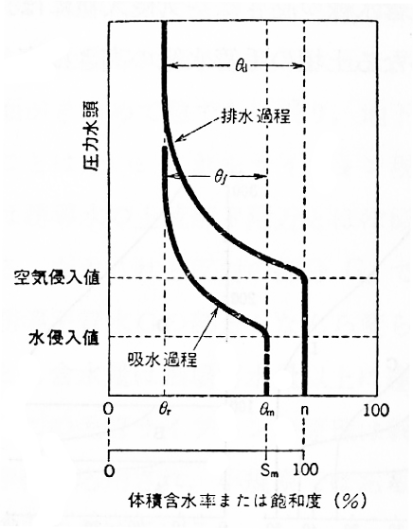
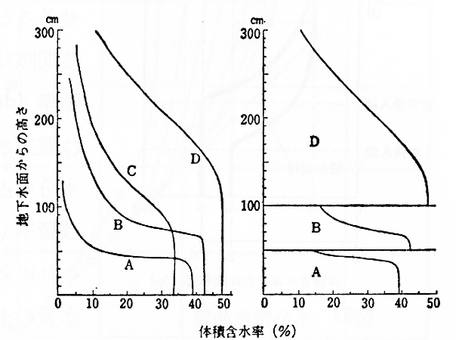
12万年前以降の海退期初頭の台地面における水文現象
当時の土層構造は砂層（粗粒）の上に関東ローム層(細粒）が重なる多層構造
○毛管水縁へ降下浸透する水が到達
⇒瞬時に毛管水帯の正圧化
○粗粒の土層の上に、細粒の土層が重なる場合
⇒下層の水侵入値を超えると浸透発生
降下浸透
地表面
毛管水縁
（毛管水帯）
地下水面
土壌水分特性曲線
≒地下水面上の平衡土壌水分分布
A～Dの土壌水分特性を持つ土壌が多層構造を呈する土層における平衡水分分布(榧根,1980)
キャピラリーバリア（日本国土開発株式会社）

Slide 18
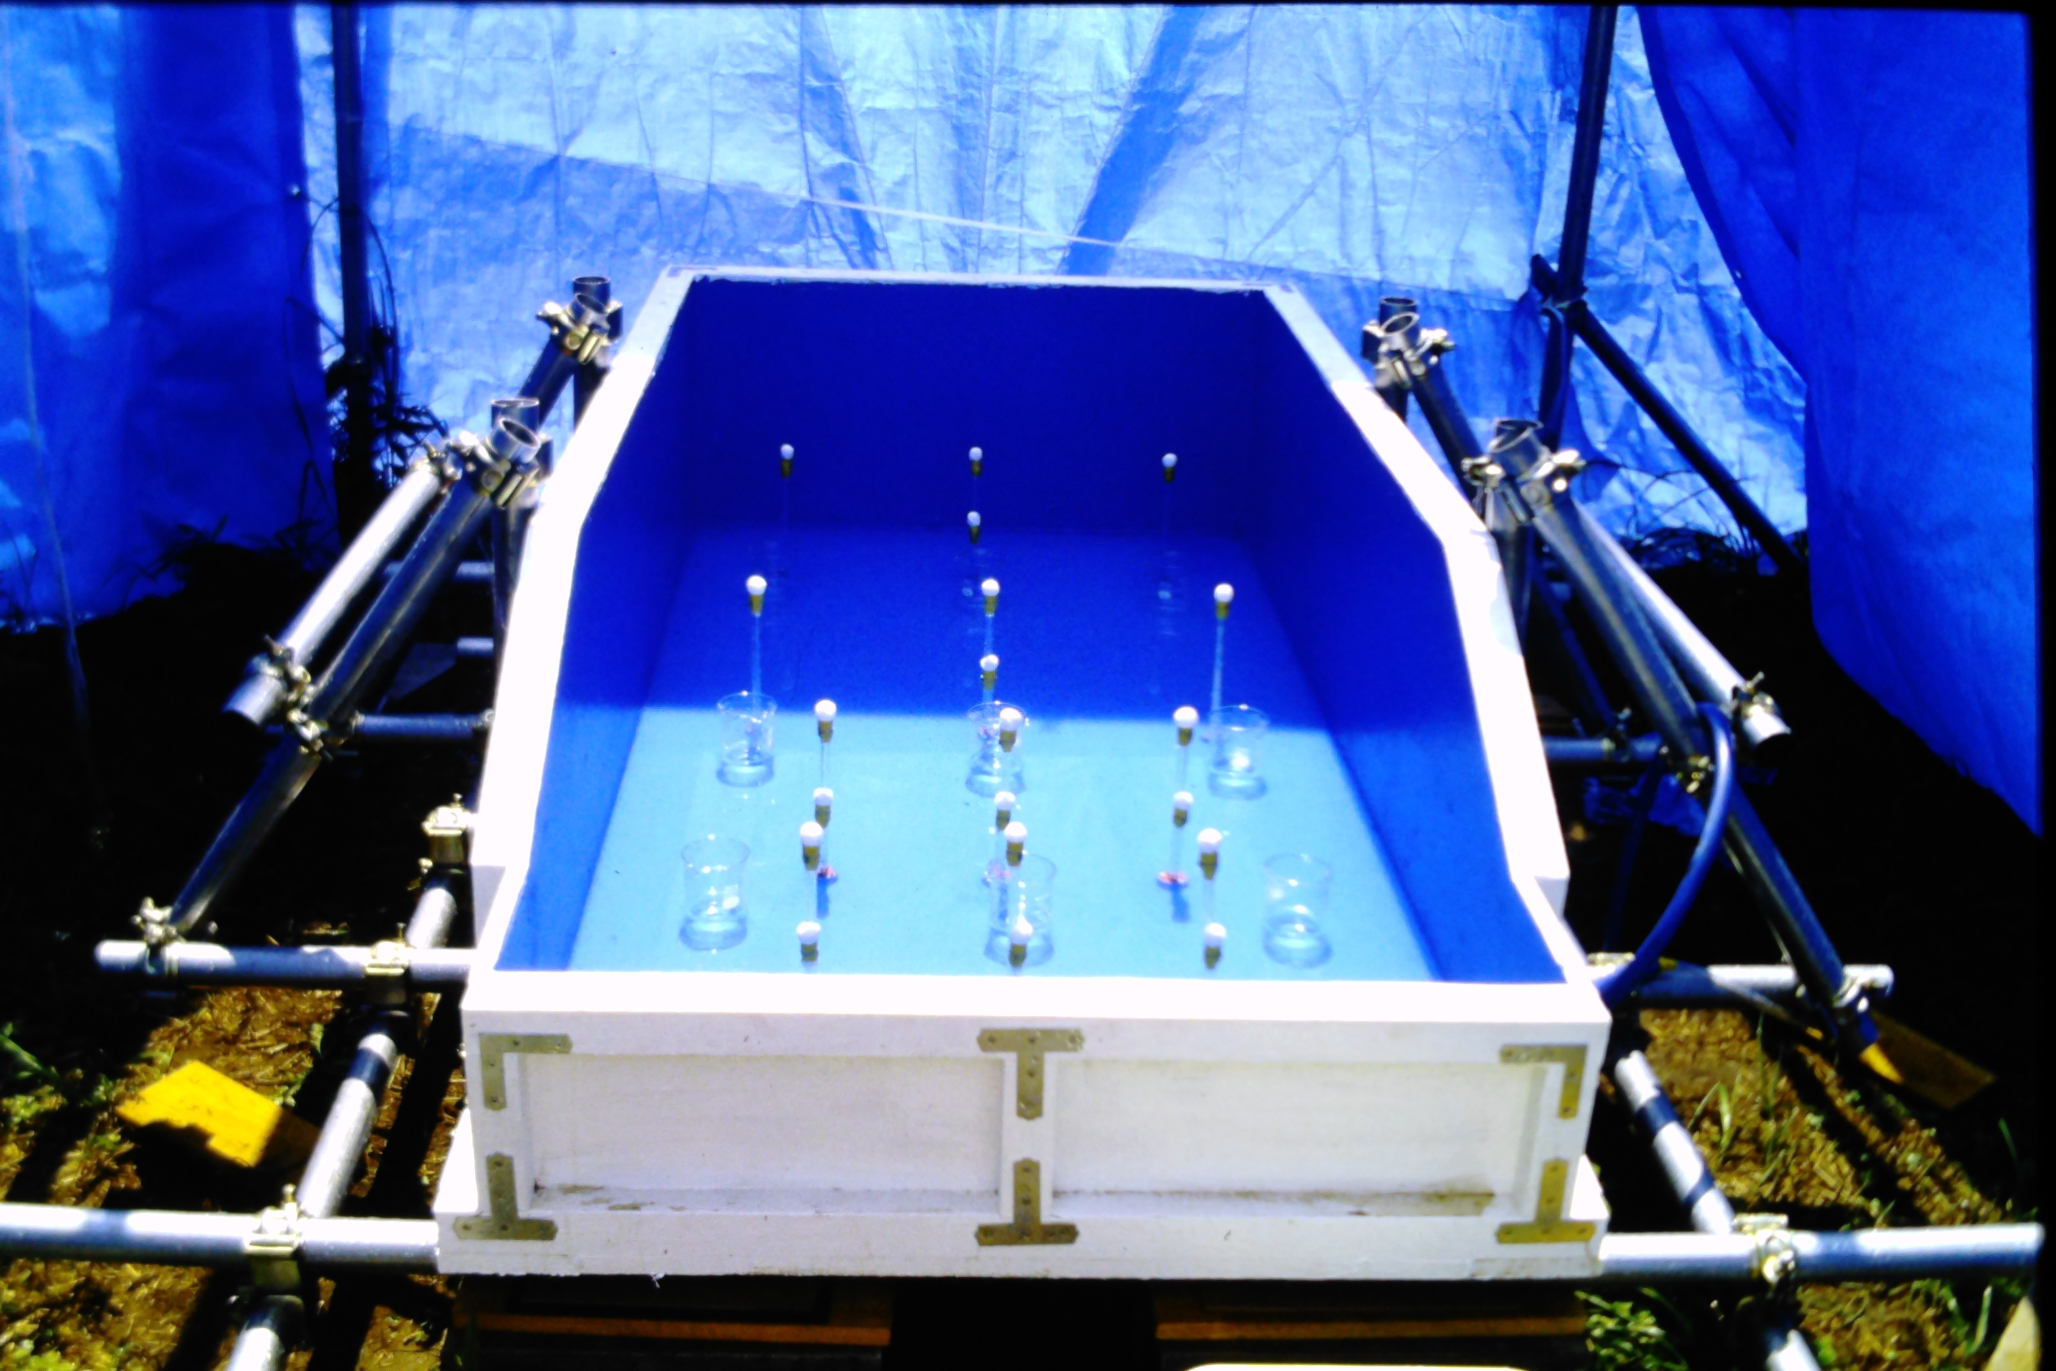
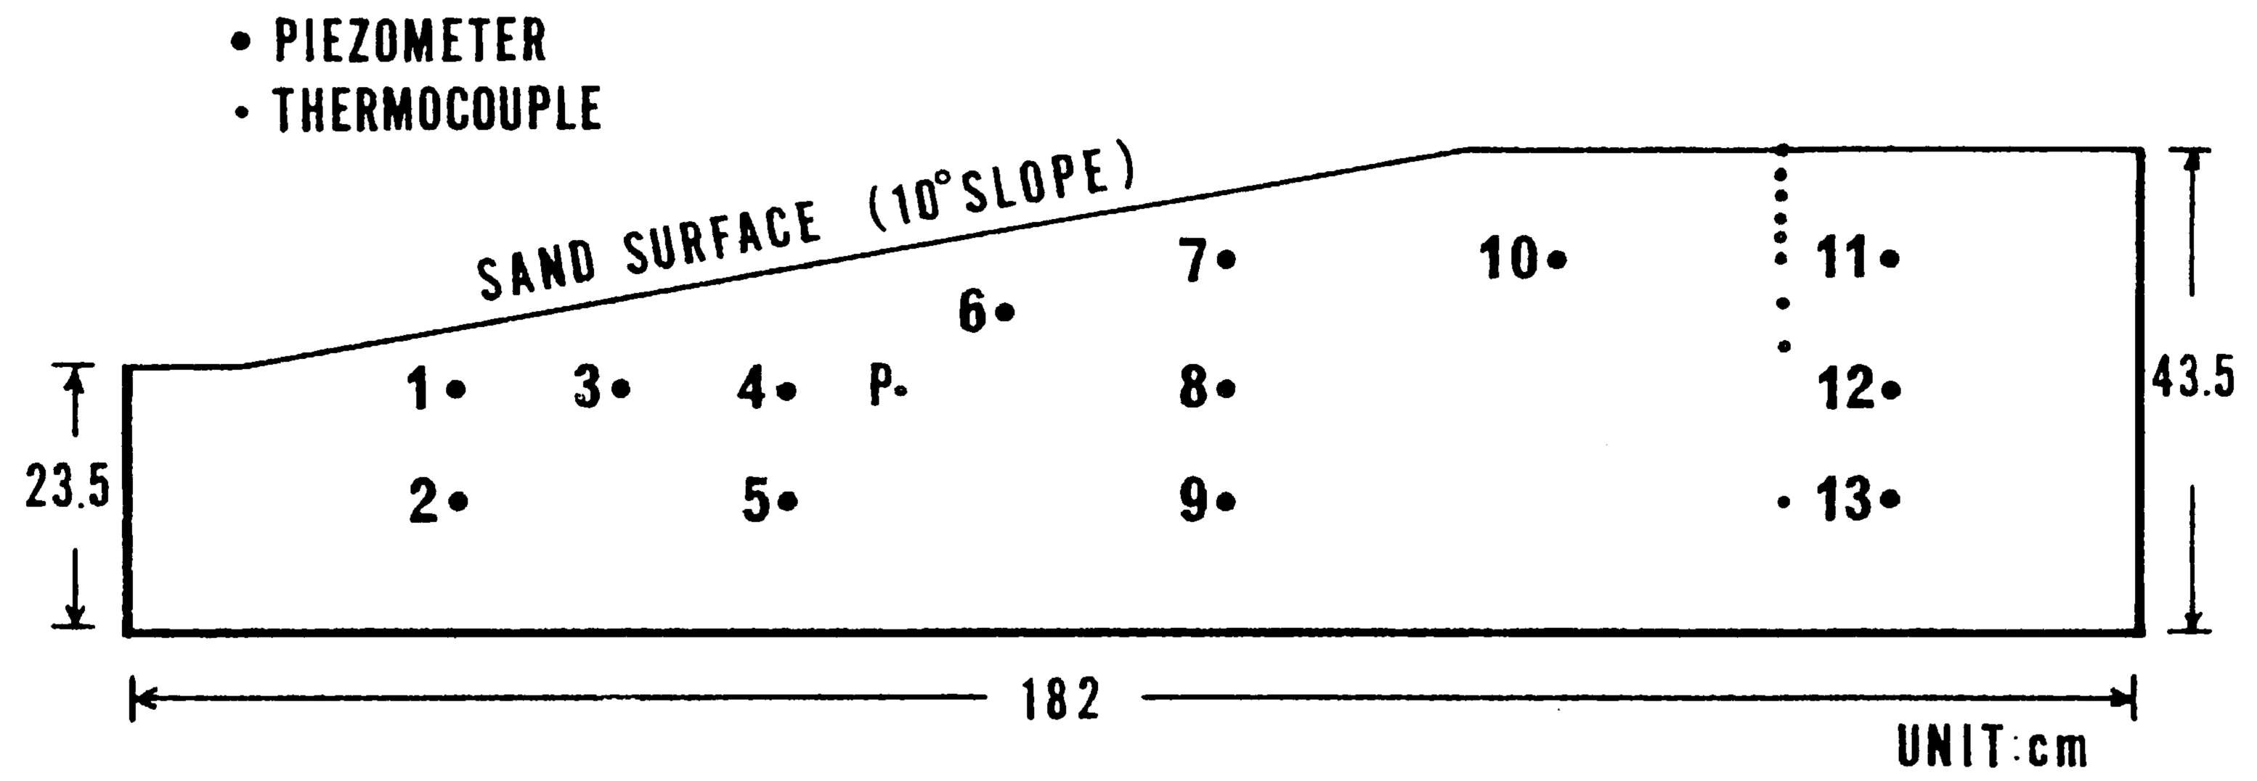
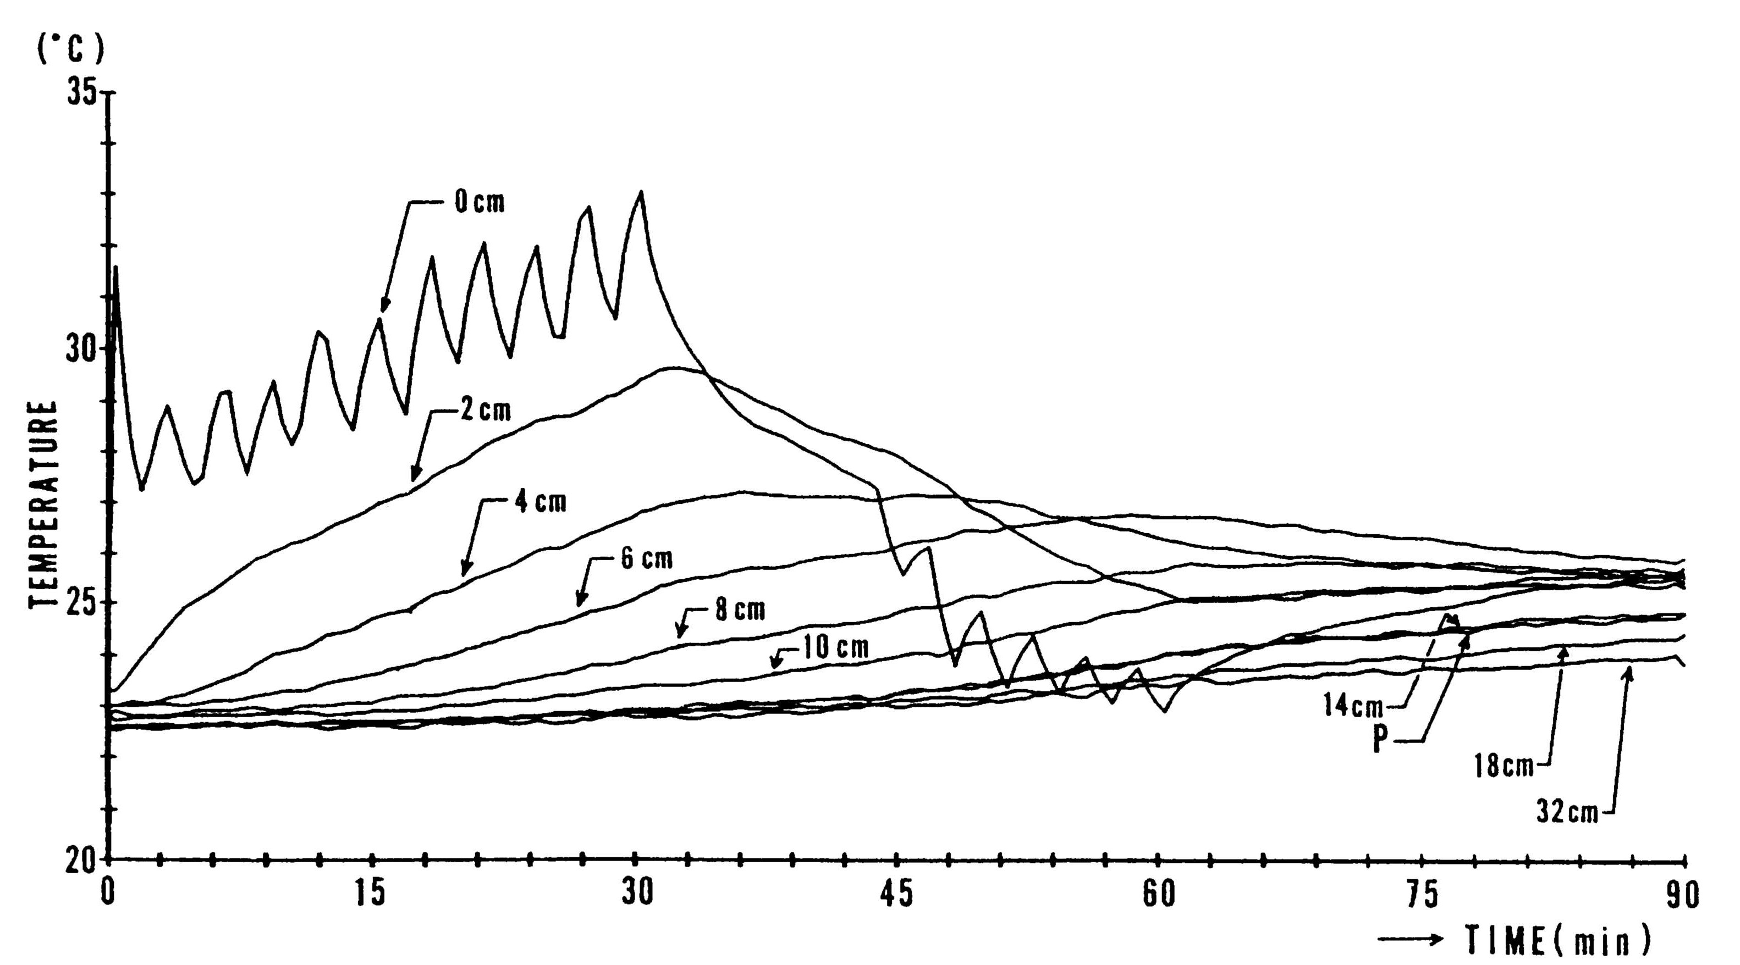
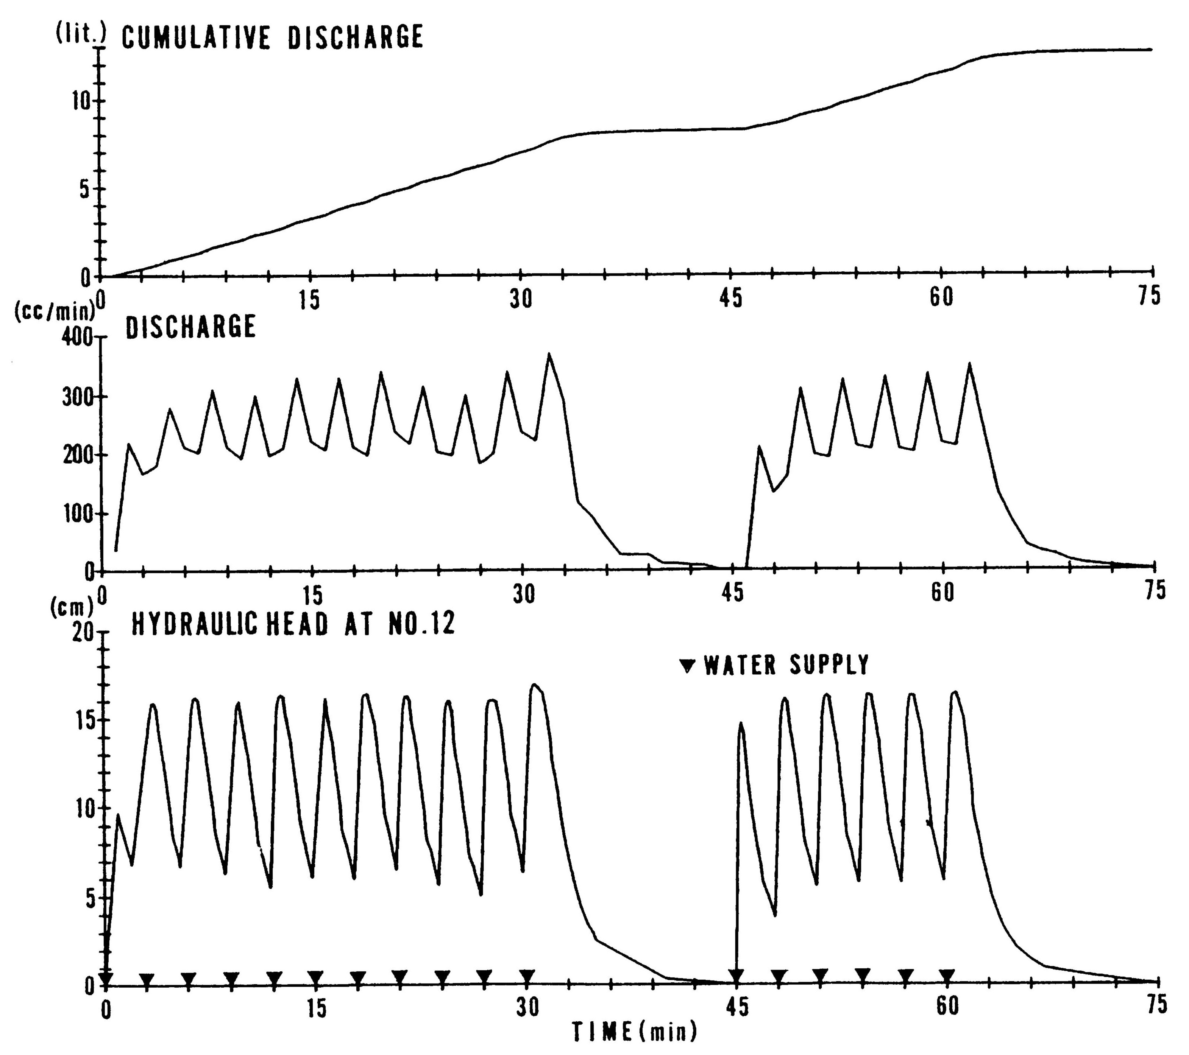

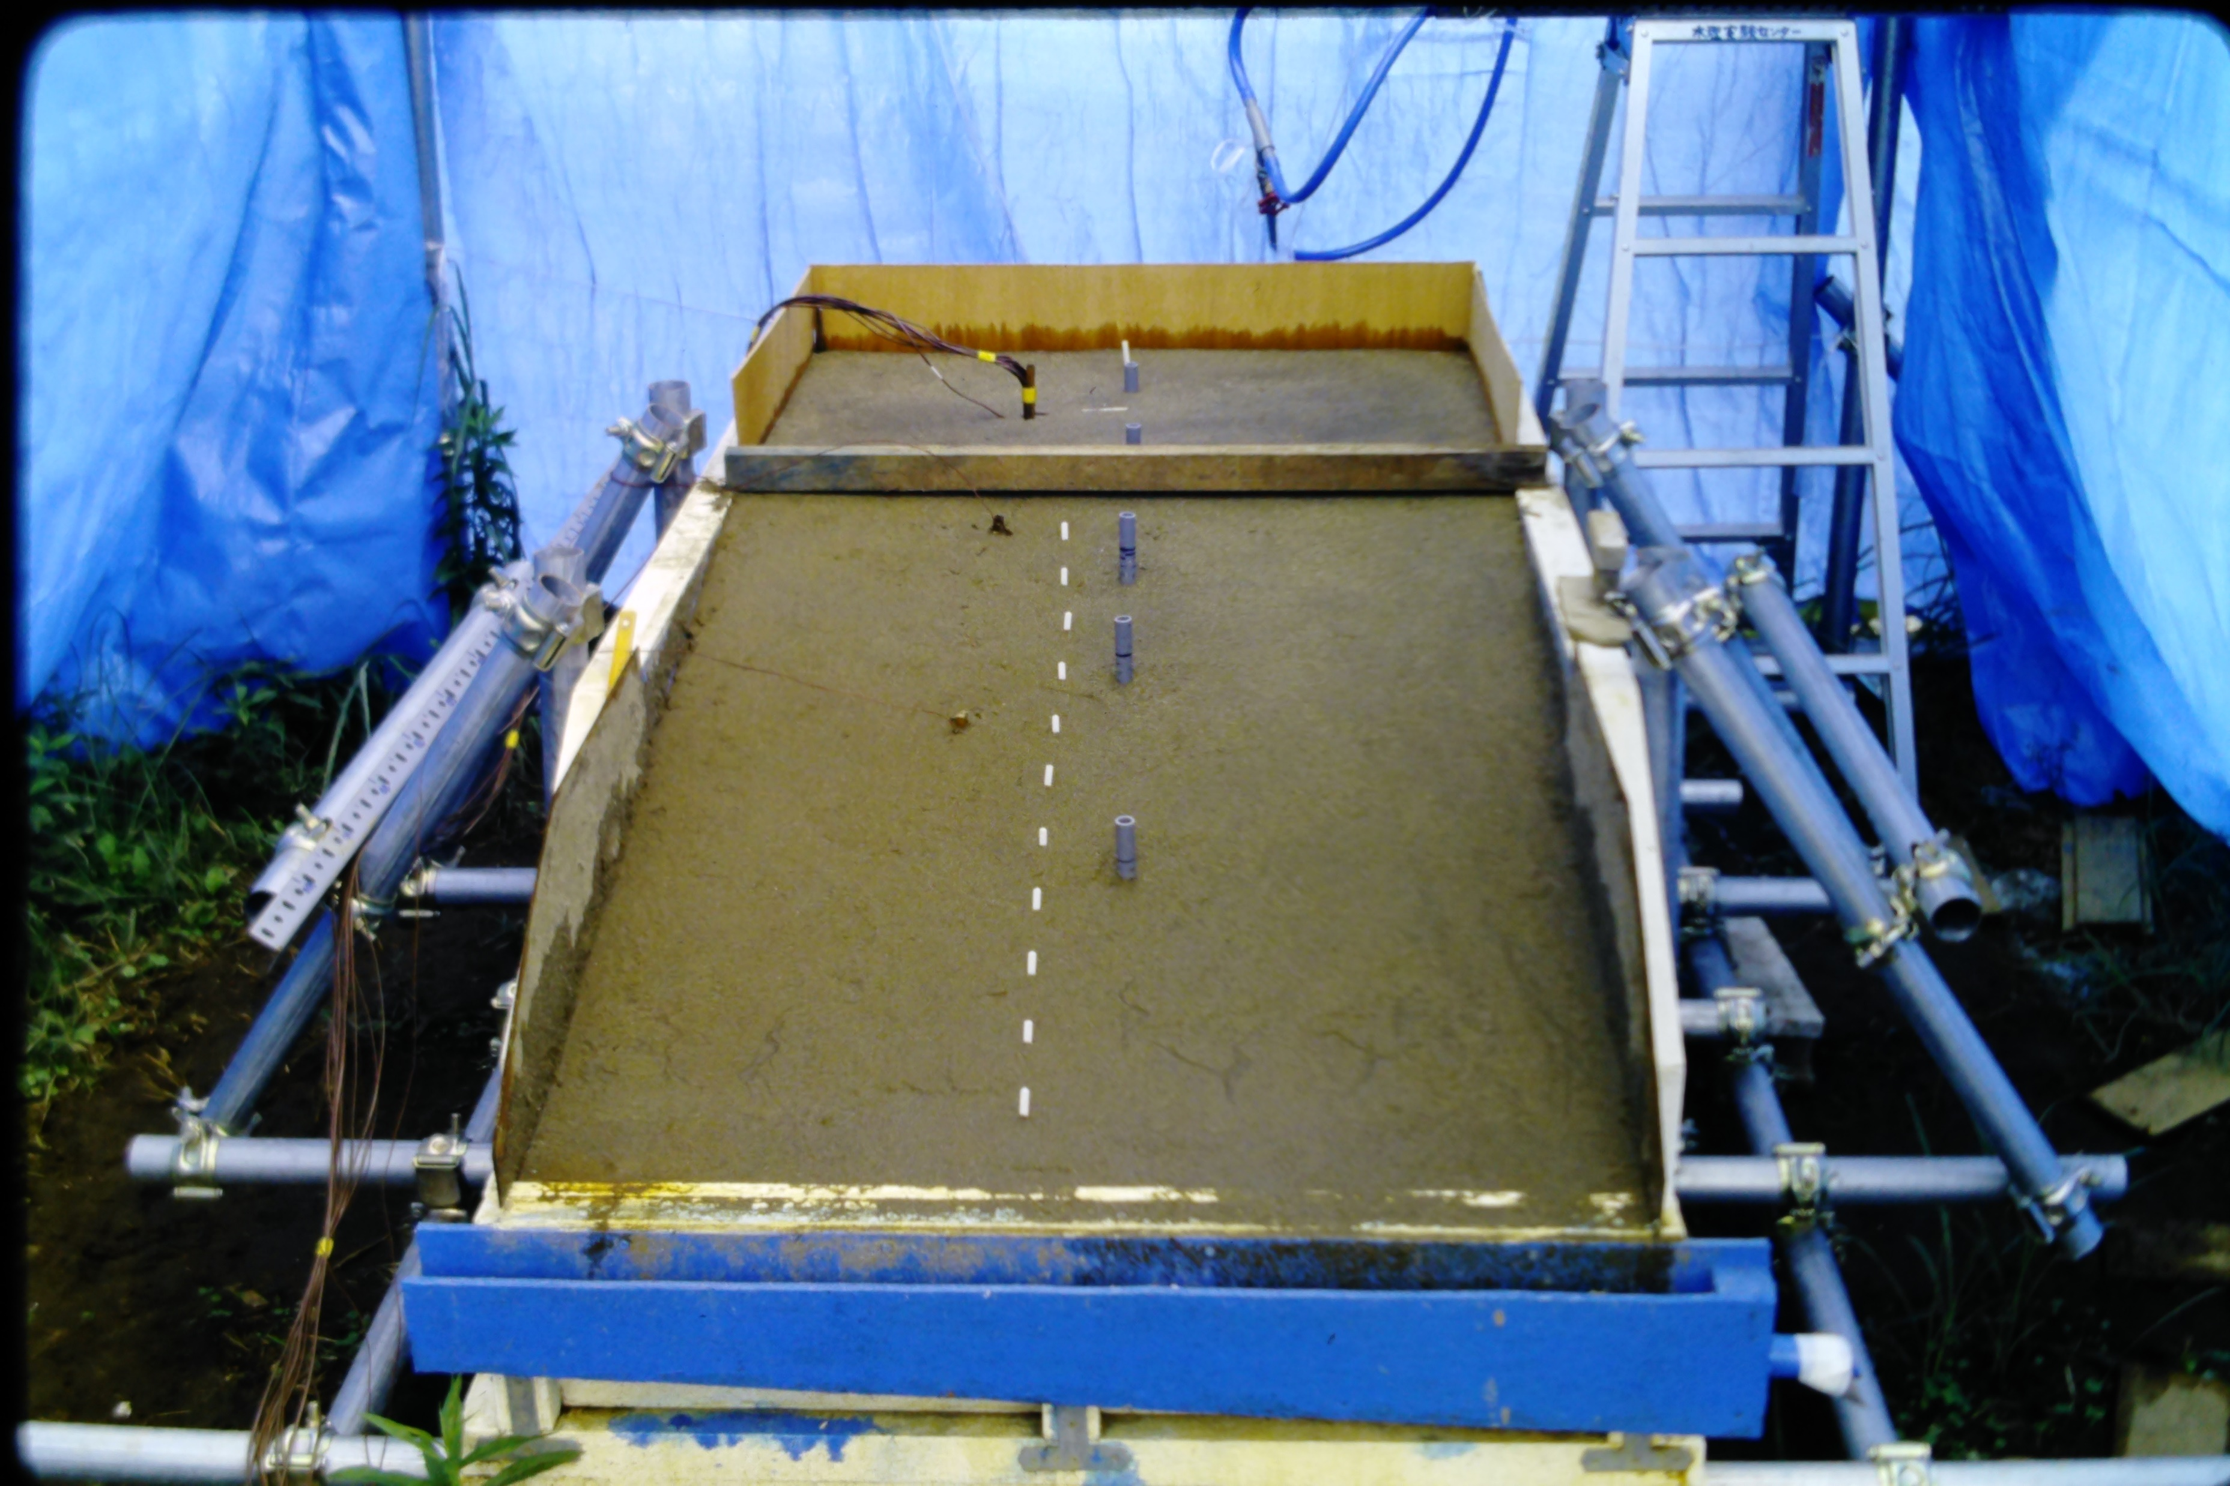
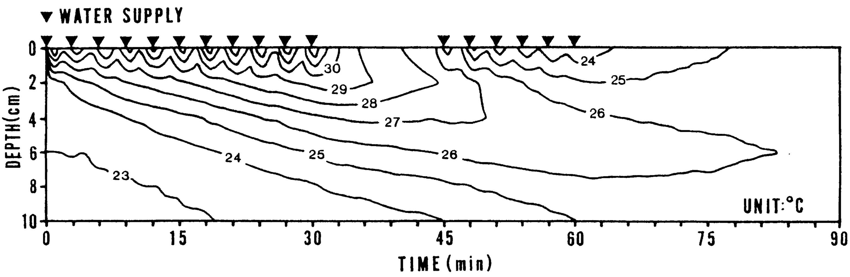
毛管水縁が地表面近くまで到達している場合の降雨・流出応答
近藤昭彦(1987)：Stormflowの形成に果たす毛管水帯の役割に関する実験的研究、ERC報告、N.11、85-93.
高さ20cmの実験斜面に人工降雨を発生させ、流出の応答、実質的な水の動きを観察
ここに温水、冷水を散布
平坦面に温水・冷水散布
⇒直ちに流出発生
温水はゆっくり降下浸透
⇒“古い水”の流出
流出
熱電対
離水直後の関東平野を想像しよう
起伏の小さな平野
下層に砂、上層に火山灰
そこに雨が降る．．．
水循環場の条件と水文現象
温水
冷水
流出は直ちに発生
水理水頭は直ちに応答
流出は直ちに発生しているが、浸潤前線(24℃）は30分後でも8cm深
ベニヤ板で実験土槽を製作

Slide 19
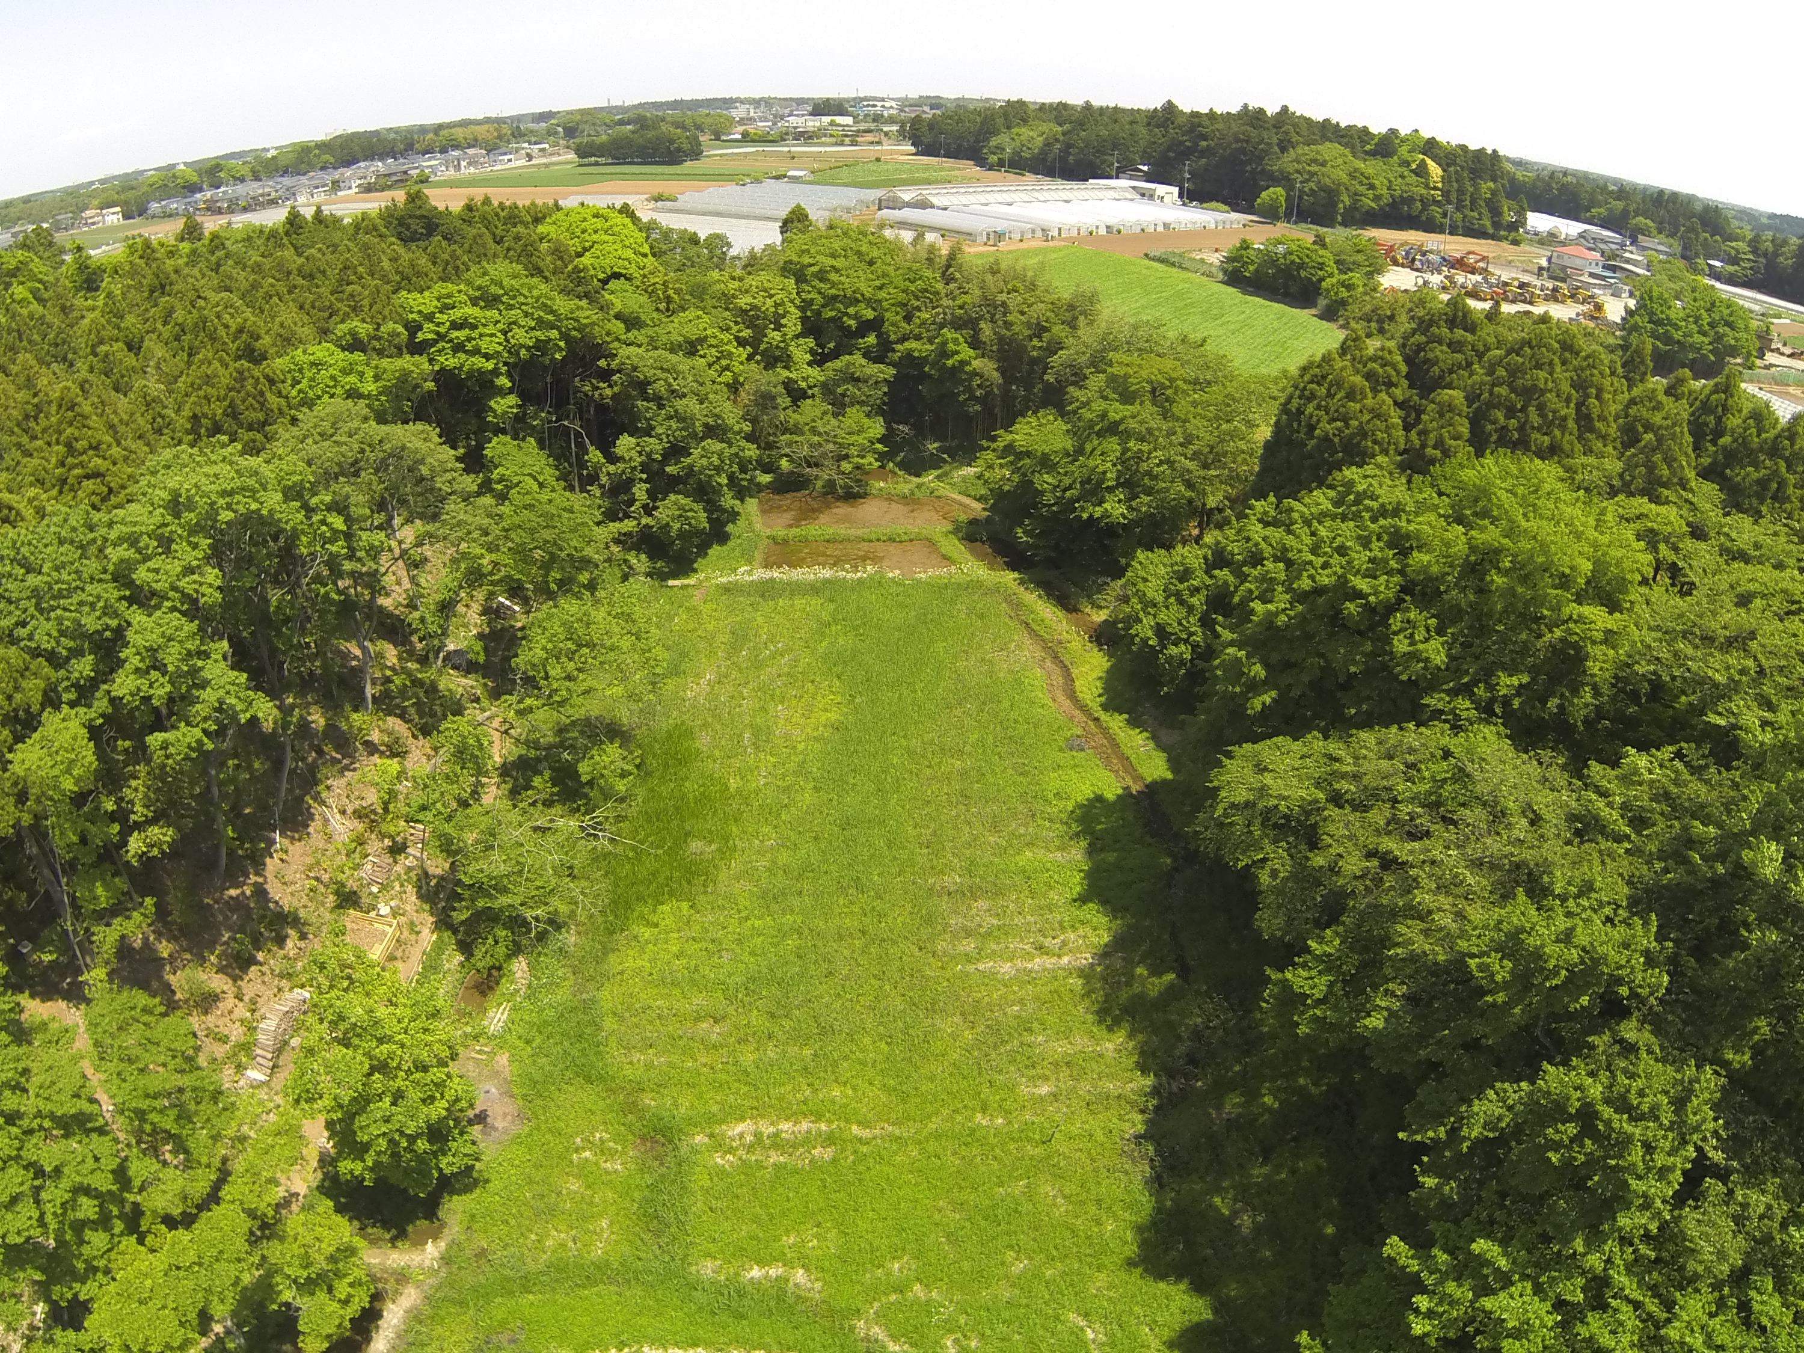
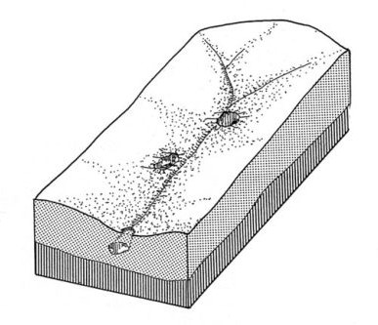
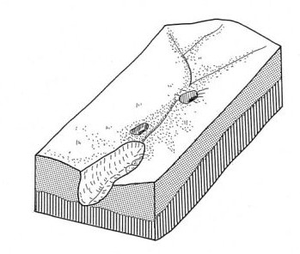
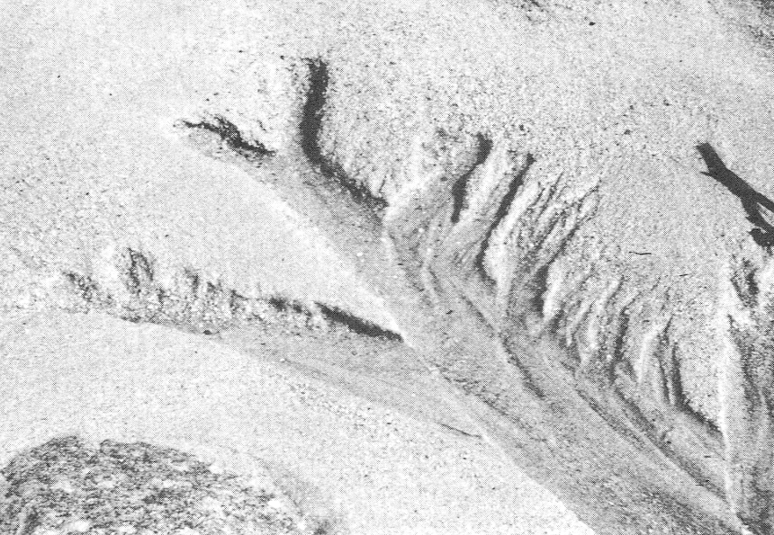
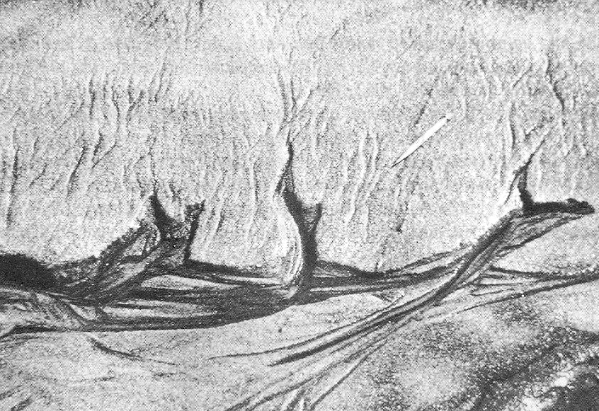
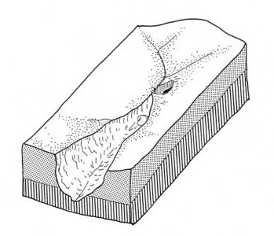
③舟底型の谷津 谷頭侵食による谷の伸長
古東京湾が陸化する最初のステージでは、澪筋等を起源とする水路に水が集中して皿状の浅い谷を形成する。地下水面は浅い。
○海退が進むにつれ、澪筋等の水路に水が流れるようになり、飽和地表流(表面流)による侵食で浅い谷が形成される(離水初期）
○下流では流域面積の増加に伴い、地下水を集水するようになり、地下水の流出の集中によって、谷頭が形成
○谷頭が形成されると、ますます地下水を集水するようになり、上流に向かって谷が伸長（谷頭侵食）
谷頭の湧水
●
注）これは地すべり地の地形変化模式図の引用
斜面のくぼみは支谷の始まり
しみ出し
しみ出し
離水が進み、浅い谷が地下水を集水するようになると、地下水の集中による谷頭侵食が始まる。地下水面が深くなる。
典型的な舟底型の谷津：天神谷津
砂浜海岸における引き潮時の微地形形成
谷頭は湧水点
地下水の流れが
最も集中する場所
台地の上には、
主谷形成以前の谷が残存
地下水
の集中
谷頭侵食
谷頭侵食が進み、側方侵食も始まり、舟底型の谷津が形成され、上部には浅い谷が残される。谷津は多くの地下水を集水する。
地すべり防止事業｜南部林業事務所「安房地域の地すべりの特徴」より引用
https://www.pref.chiba.lg.jp/rj-nanbu/nanbu/jisuberi/index.html
注）安房地域の地すべりに発達するボラ（小陥没地形）に類似の地形変化がある
谷底は地下水面
湿地が形成される
(出典：LaFleur ed. Groundwater as a Geomorphic Agent, Routledge, 1984)

Slide 20




微少な降雨を一晩与えると、谷津状の地形が形成
左は均質斜面、右は中央に谷津が！？
初生谷に地下水集中⇒谷頭浸食
どこかで見たことがあるような地形が．．．．．．
1986年の実験（筑波大学水理実験センター）

Slide 21


飯岡台地の谷津（舟底型侵食谷）
なぜこのような谷津が？
地形を見ながらダイナミックなプロセスを想像！
飯岡台地の地域性：下位に難透水層、利根川沿いの新しい海食崖、こんなことも考えねば！
1986.2.17セスナより撮影

Slide 22






舟底型谷津－平らな谷底の成因（側方侵食型の谷）
谷津の沖積層の構造は？：高崎川支谷、十倉の谷津の沖積層は2～3mの厚さで、基盤の形状はほぼ平ら。それは側方侵食によって拡幅していることを示す。成因は溺れ谷だけではない！
手繰川支流、畦田の上流にある谷津の谷頭部では沖積層の厚さは2m程度で、基盤の形状はほぼ平らだった。このことも側方侵食を示す。
①
地下水の流出は谷壁の基底に集中
①
②
③
②
③

Slide 23






広い大きな谷は谷埋め型
氷期の海水準低下を記録
八千代市新川低地
双子公園のナウマン象親子
-10m
(左）新川低地の地質断面図
（八千代市、2002年）
10mくらいの谷が穿たれていた．．．
あのナウマン像もこの谷を．．．
北印旛沼周辺
(アーバンクボタNo.27、地下水）
○氷期の海水準低下期に穿たれた谷は新川低地(桑納川合流点付近）で30数m、北印旛沼付近では50数mも台地を穿っていた。（台地面標高を25mとして）
○後氷期の海水準上昇に伴い、谷は沖積層で埋積され、広い沖積低地が形成された。
○これが、広い平野を持つ谷のストーリー
（約3万年前の海進を示唆）

Slide 24

このような広い低地の沖積層の構造は？
西印旛沼と中央排水路：手前の水田は印旛沼総合開発による干拓地。かつては広い印旛沼があった。

Slide 25



氷期・間氷期型の谷
●自然をどう見るか
人は自然の全体の姿を単純化して理解しようとするが、実際は多様で複雑。多様で複雑な自然をそのまま捉えてみよう。
急な崖端斜面は地下水型の谷の特徴
台地
台地
脱窒の場である沖積層
地下水面
地下水面
硝酸濃度の高い地下水
沖積低地（水田）
硝酸濃度の高い地下水
沖積層
谷
？
海面低下期の谷には、河川に由来する様々な構造
谷底平野
透水係数大⇒小の帯水層への地下水の流入は均質帯水層では？
基盤（成田層）
基盤
沖積層
基盤
ダイナミック地層学（増田富士雄）の考え方の重要性
●印旛沼の地下には砂で充填されている旧河道が下流方向へ伸びているだろう。
●不均質な構造を経由する台地域からの地下水の供給があるはず。
●我々は水循環の場をありのままに理解しているといえるか。
●概念（すなわち普遍性）を探求するのが科学とすると、現実に対峙するのが市民科学
旧河道？

Slide 26









④台地上の閉じた凹地
台地の上には閉じた凹地がたくさんありますが何？－ダイダラボッチの足跡？
武蔵野台地、相模大地、常陸台地等にもある
推しは地下侵食説
地すべり地のボラ
と共通性あり
下総台地西部の凹地分布（花井、千葉、1939)
千葉市高田町の凹地
凹地底部より南西方向を望む。左右、前方が高くなっていることがわかりますか。
（ダイダラボッチ：加曽利貝塚応援サイト https://www.kasori.net/）
閉じた凹地の成因は？
①ダイダラボッチの足跡（？）
②人工説（△）
③溶食ドリーネ説(○）⇒地下侵食説
④湧水地の乾涸説（△） 東アフリカ高地にあり
⑤埋積谷説(△） 浅い谷が火山灰の降灰によって埋積
注）②～⑤は花井・千葉(1939)による
地下侵食説の可能性
○「佐倉南方岩富の凹地では豪雨時に水が溜まってそれが付近の崖端より浸出．．．ローム層と粘土層の層間よりなされる．．．」(花井・千葉、1939）
○多摩丘陵では谷頭に巨大パイプが存在
○上総丘陵でも谷頭部に巨大パイプ、ボラ穴(嶺岡）
(上)パイプの発生と地下侵食の進行(概念図)
(右)多摩丘陵の谷頭斜面の陥没孔
(新藤静夫の地下水四方山話より）
地下侵食は一般的な現象
(上)多摩丘陵の陥没孔
(新藤静夫による）

Slide 27





⑤化石谷（abandoned valley）、無水谷
その１.下流側で地形の回春が起こり（新しい侵食基準面に適応した侵食谷の形成）、上流側の古い谷が谷の形成を停止して形成（ローカルな侵食基準面であった谷底面の地下水面が下がり、地下水流出による地形発達が停止）。
その２.隣接する流域が、より大きな地下水流域を獲得して、当該流域の谷底の地下水面が低下し、谷の形成を停止。
[判定] 主谷との合流点に崖があるかどうか（不協和合流しているかどうか）
A
B
A.本流（右上が上流）と支谷（右から合流）の合流点に崖があり、段丘化している。
A.支谷合流点の崖を本流低地側から望む。この地点では段差は約5m。
B.支流を遡ると、緩やかな斜面がある。ここは地理院地図では斜面（山地と表記）で、その上流は浅い谷に続く。

Slide 28




現象：小流域ごとに比流量が異なる
⇒地下水流域の大きさが異なる
⇒上流に化石谷
・化石谷は山地流域上流部では
良く見られる構造
・化石谷は下流の段丘面と連続するはず⇒谷の編年も可能
遷急点
▼
化石谷
段丘面
河床断面
●
●
近藤昭彦(1985)：下総台地南縁部の小流域における渇水期の流量と地形との関係について、ハイドロロジー、15、114-121.

Slide 29

下総台地南縁部で見られる化石谷と、地下水侵食型谷
ローカルな地質、地形を観察し、
水文現象との相互作用を想像しながら
考察、想像する．．．
すると、自然の営みが見えてくる！
ニックポイント（遷急点）と
ニックゾーン（遷急域）
1986年2月17日撮影

Slide 30

○氷期・間氷期サイクルにともなう気候変動にともなう海水準の変動（侵食基準面の変化）は特徴的な堆積構造と、地形と水循環の相互作用をもたらし、下総台地に様々な地形を刻んだ。
○台地はいくつかの地形面に分割され、地形面（段丘面でもある）は表流水と地下水による侵食によって、浅い凹地、閉じた凹地、舟底型谷津、広い沖積平野、化石谷が生じた。
○ダイナミック地形学：地形は不断に変化し続けている
○まだわかっていないことも多いが、地形－地質－水循環の相互作用として現場の事象を観察することが重要
○水文素過程について勉強しよう！

Slide 31

●現場におけるひらめきは蓄えた知識・
経験の新しい組み合わせ
●従来の科学は特定の専門分野において
普遍性を追求したが、
●現場では普遍性をベースに置いて、
その上にある個別性を読み解く必要
●両者を大切にして、総合力を身につけよう！
●技術者としての誇りをもとう！

Slide 32

古東京湾以来の下総台地は、12万年をかけた地球の作品である。
地形・地質・水が相互作用して形成されたが、
今、人間が最も強大な地形形成営力となっている．．．。

